Slide 1
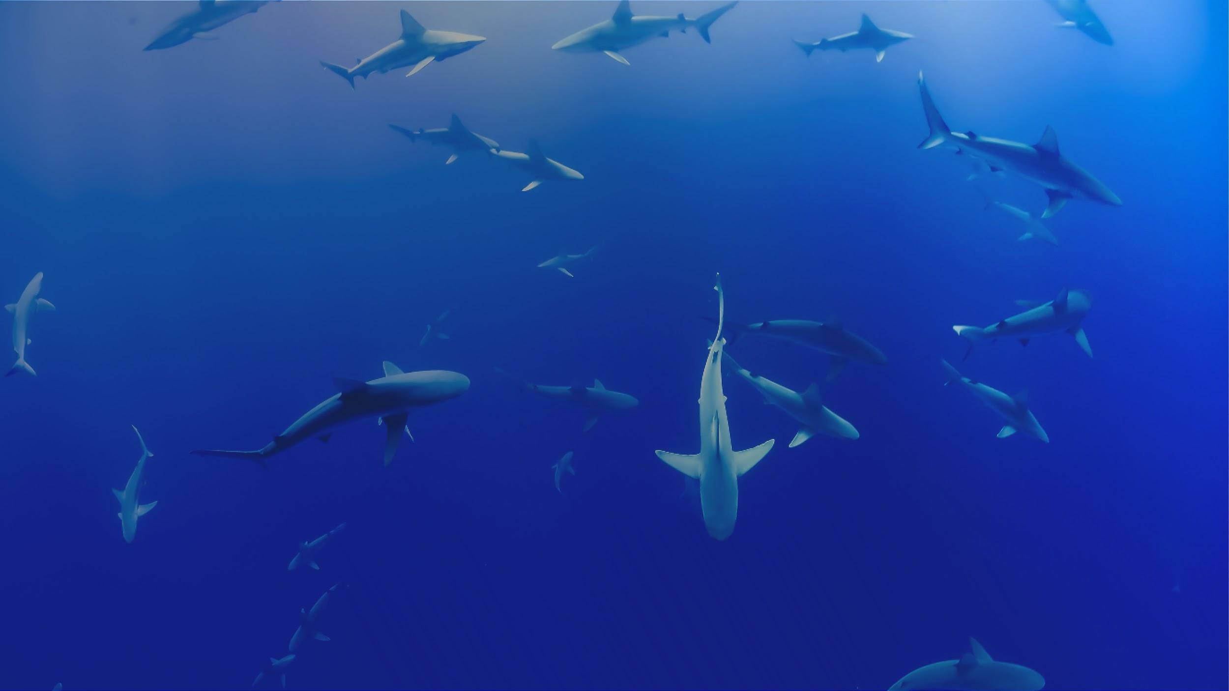



Atelier OBIS – Hiver 2021
Jon Pye, Brian Jones, Naomi Tress
Ocean Tracking Network Data Centre
Gabriel Leblanc, Julie Dionne et Pauline Chauvet
OGSL
Notes:
Intros before we get started. How to ask questions, how to use the emote/responses. Welcome everyone to our first virtual OBIS Canada workshop in a 3 part series. We’ve updated the curriculum a bit since we last gave this in person in January of 2020, and we’ve got some ideas on how to get people talking and working together in our virtual setting here. We’ll definitely be taking feedback from everyone at the end of every day, and will use what you tell us to make this course better next time and every time after that, so your constructive feedback is very valuable to us! This first foray is going to be shared on GitHub, but in late March you’ll be able to find the polished version both on GitHub and via the Ocean Teacher Global Academy, which we will touch on in a minute.

Slide 2
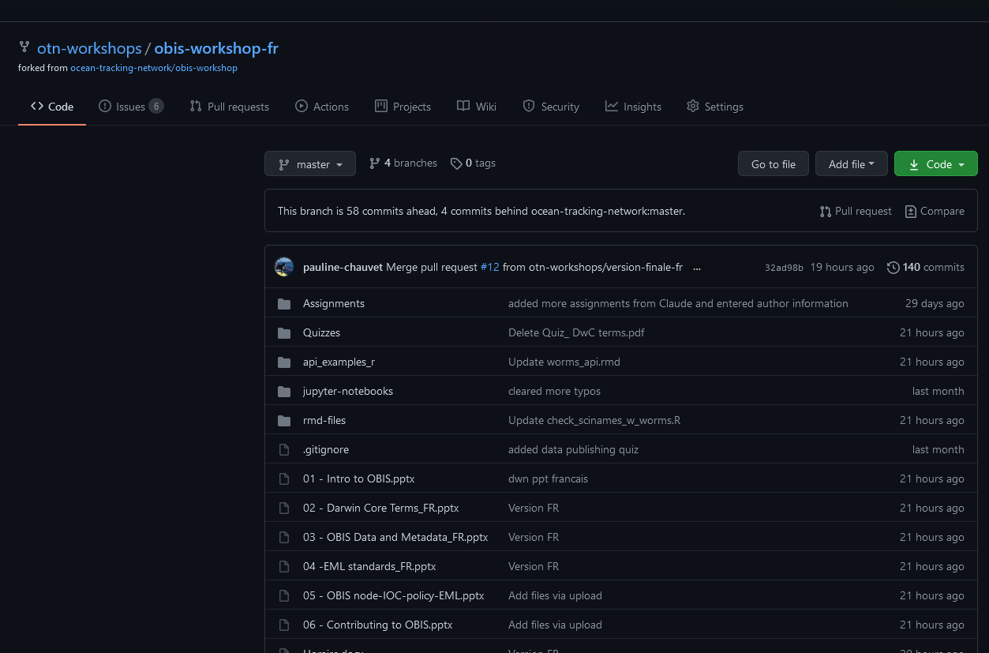
github.com/otn-workshops/obis-workshop-fr
Notes:
So for today, the materials for the workshop, including all the talks and the code examples we’re going to go over ahead of the hands-on sessions, are in this repository here. So if you navigate to it, click the big green Code button, and grab the folder either as a Zip file, or if you’re keen, using a Git clone, you’ll have everything that we’re going to show you this week to hand.

Slide 3
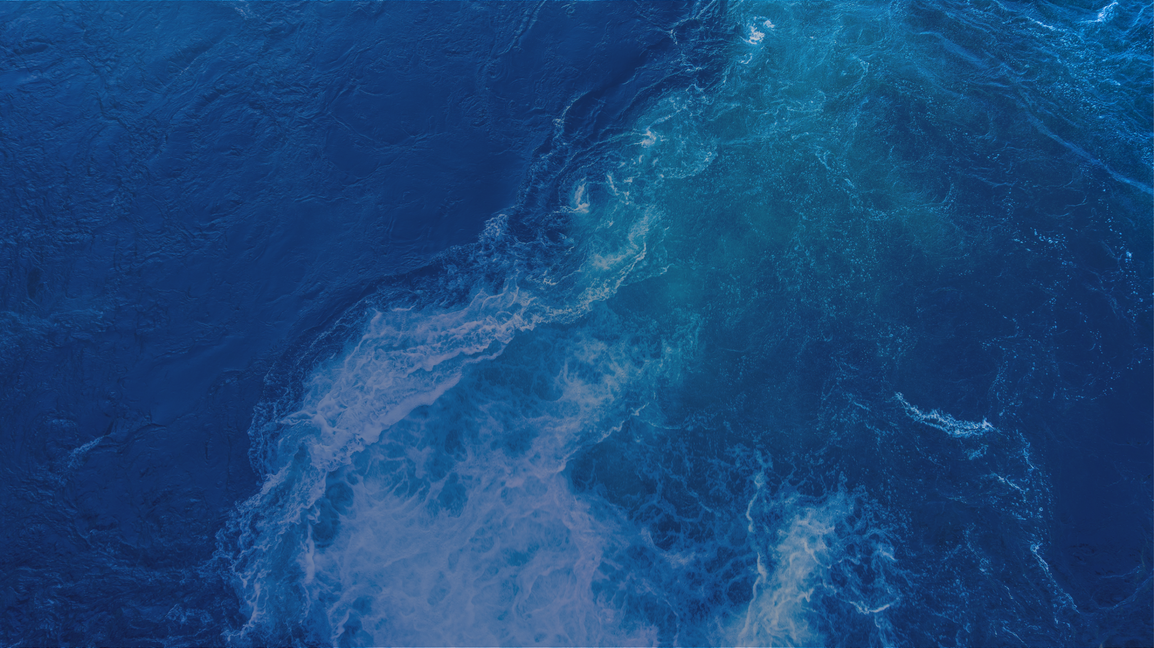

A propos d’ OTN
Plateforme mondiale de recherche aquatique, gestion de données et plateforme de partenariat basée à l'Université Dalhousie en Nouvelle-Écosse, Canada.
Depuis 2008, OTN déploie des équipements de surveillance des océans et des véhicules marins autonomes (planeurs) à la fine pointe de la technologie dans des sites aquatiques clés.
OTN a établi des partenariats avec une communauté mondiale d'intervenants pour documenter les mouvements et la survie des animaux aquatiques dans le contexte de l'évolution des environnements océaniques.
Les connaissances générées par OTN sont utilisées par les scientifiques, les créateurs de politiques, les décideurs, l'industrie, les communautés autochtones et côtières et le grand public.
OCEAN TRACKING NETWORK
Notes:
Je vais d’abord glisser un mot sur les facilitateurs et ceux qui ont créé la presentation : Ocean Tracking Network. Il s’agit d’un centre de recherche aquatique et de gestion de données. Leur champ d’expertise se situe au niveau de l’enregistrement d’observations biologique pour determiner les lieux de presence de la faune, en utilisant principalement la télémétrie. OTN a plusieurs partenariats avec différents producteurs de données afin de s’assurer que les données sont bien valorisées.

Slide 4
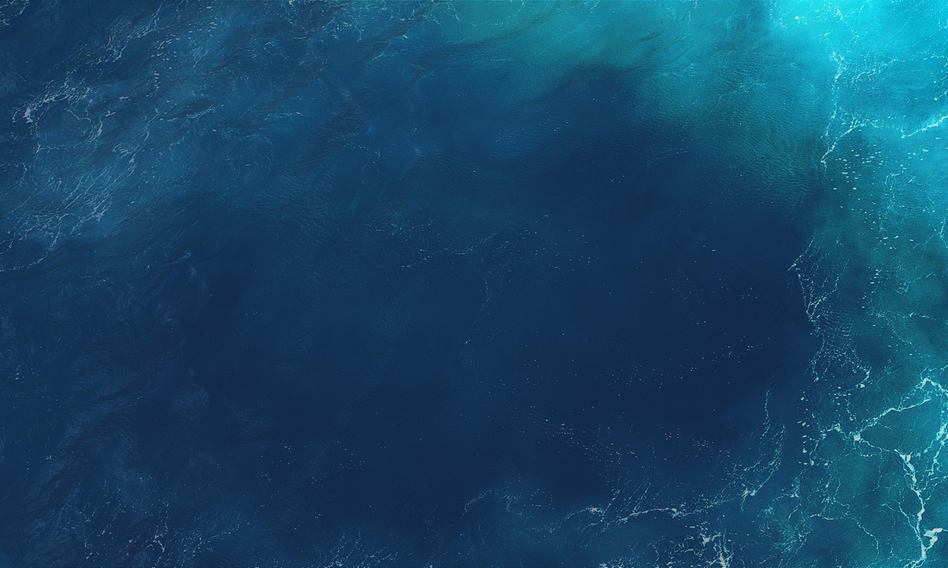
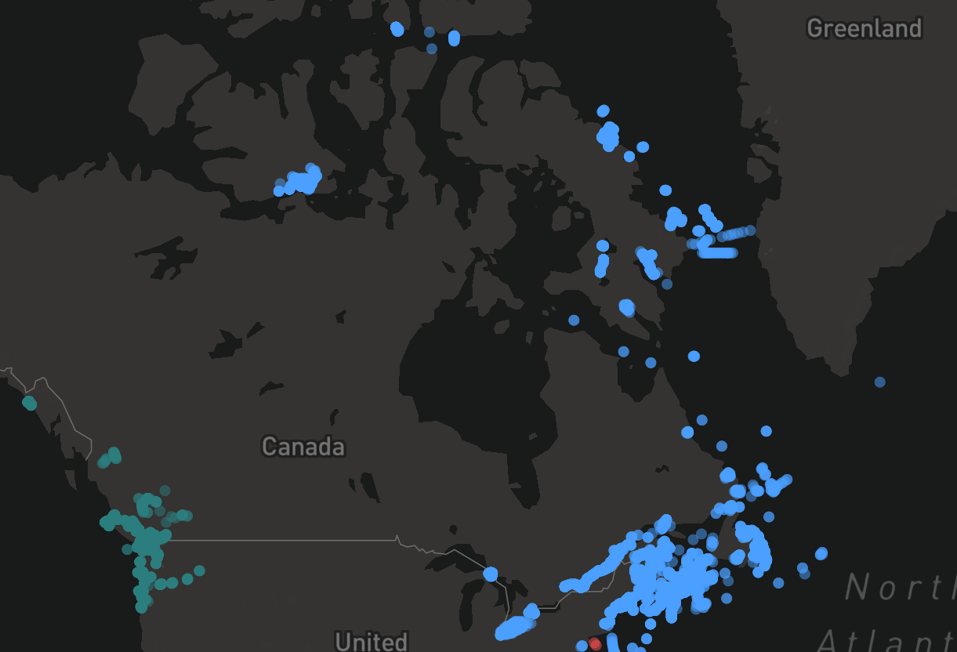
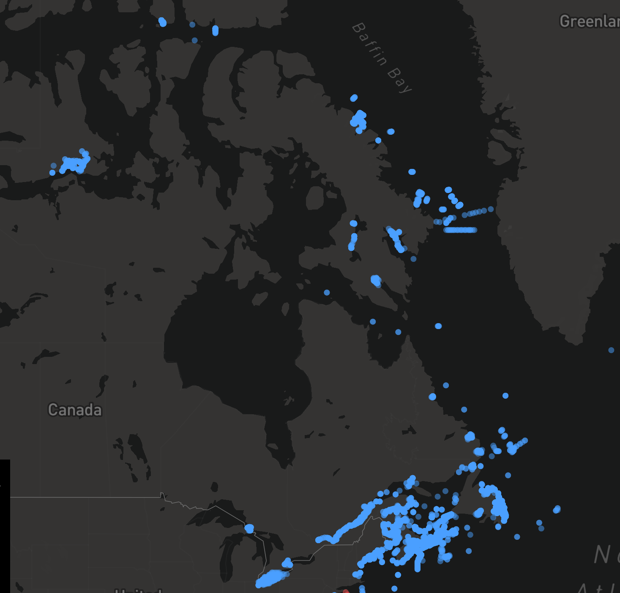
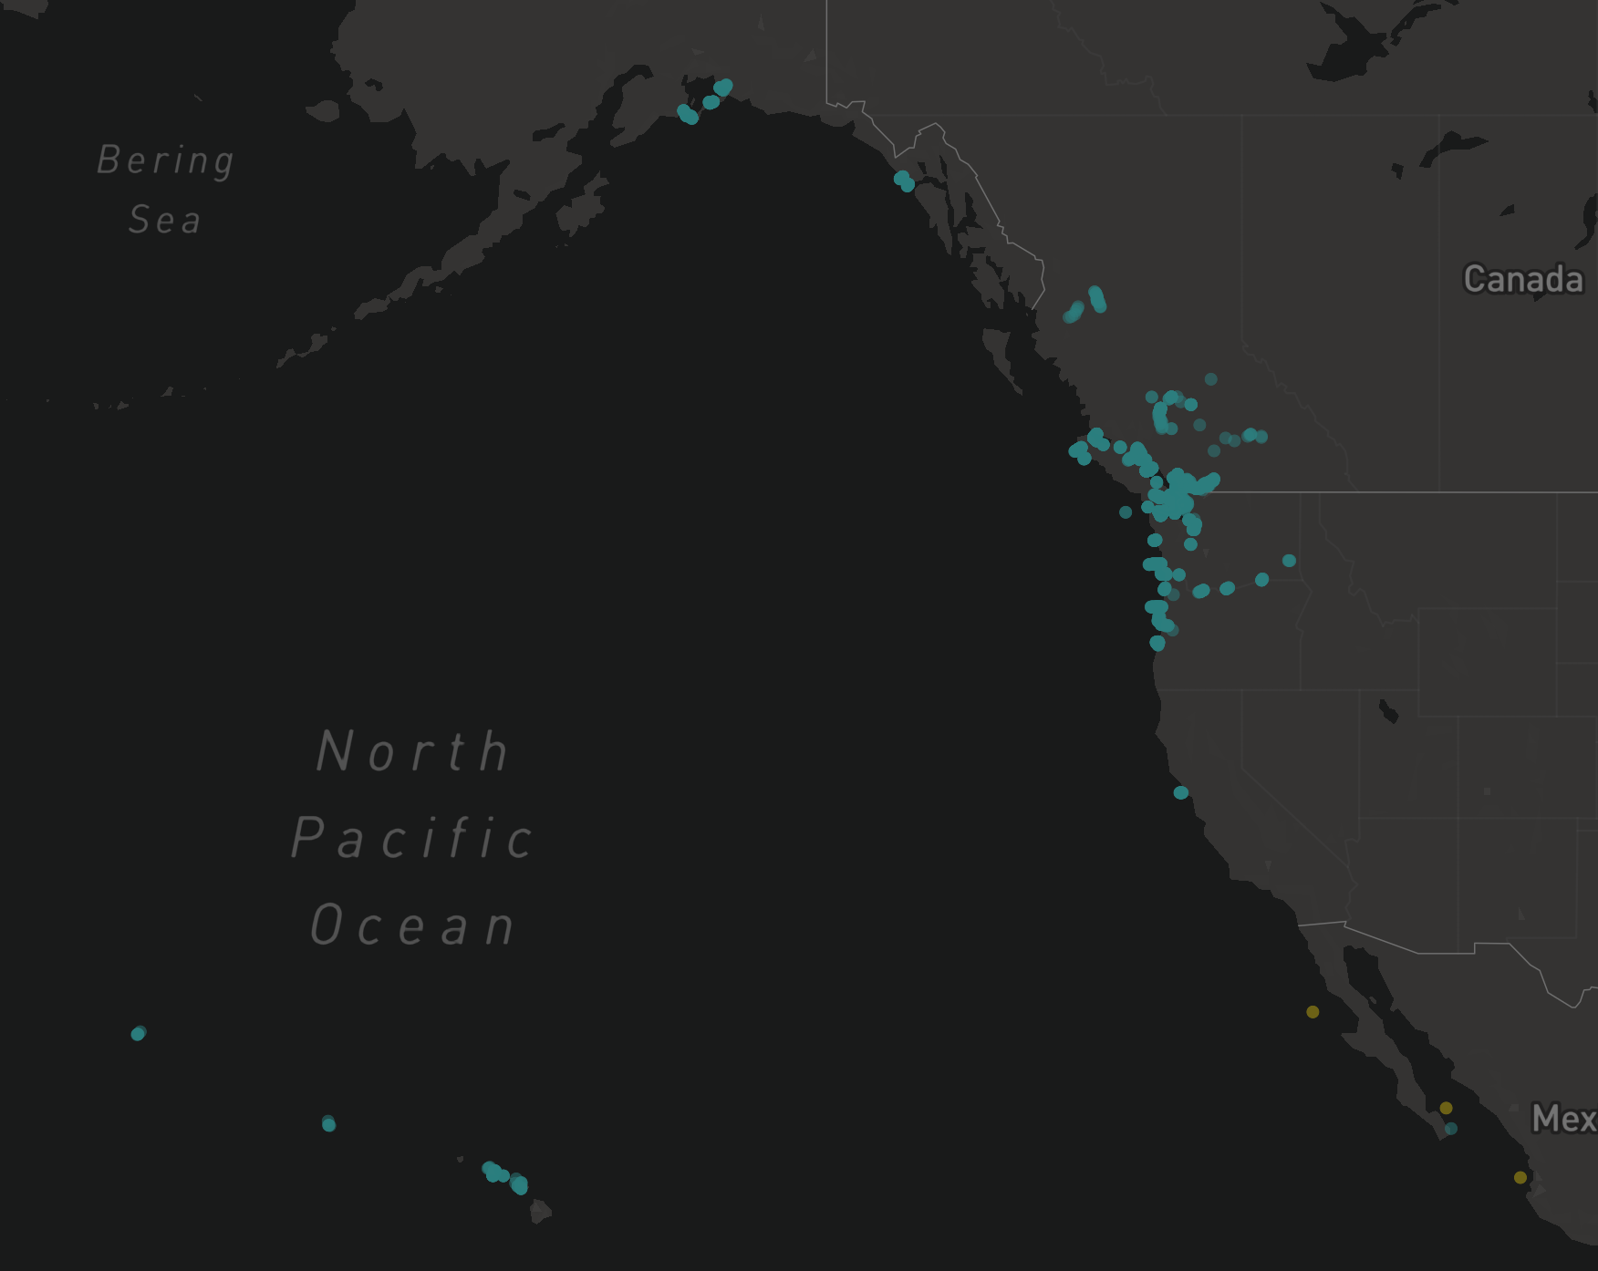
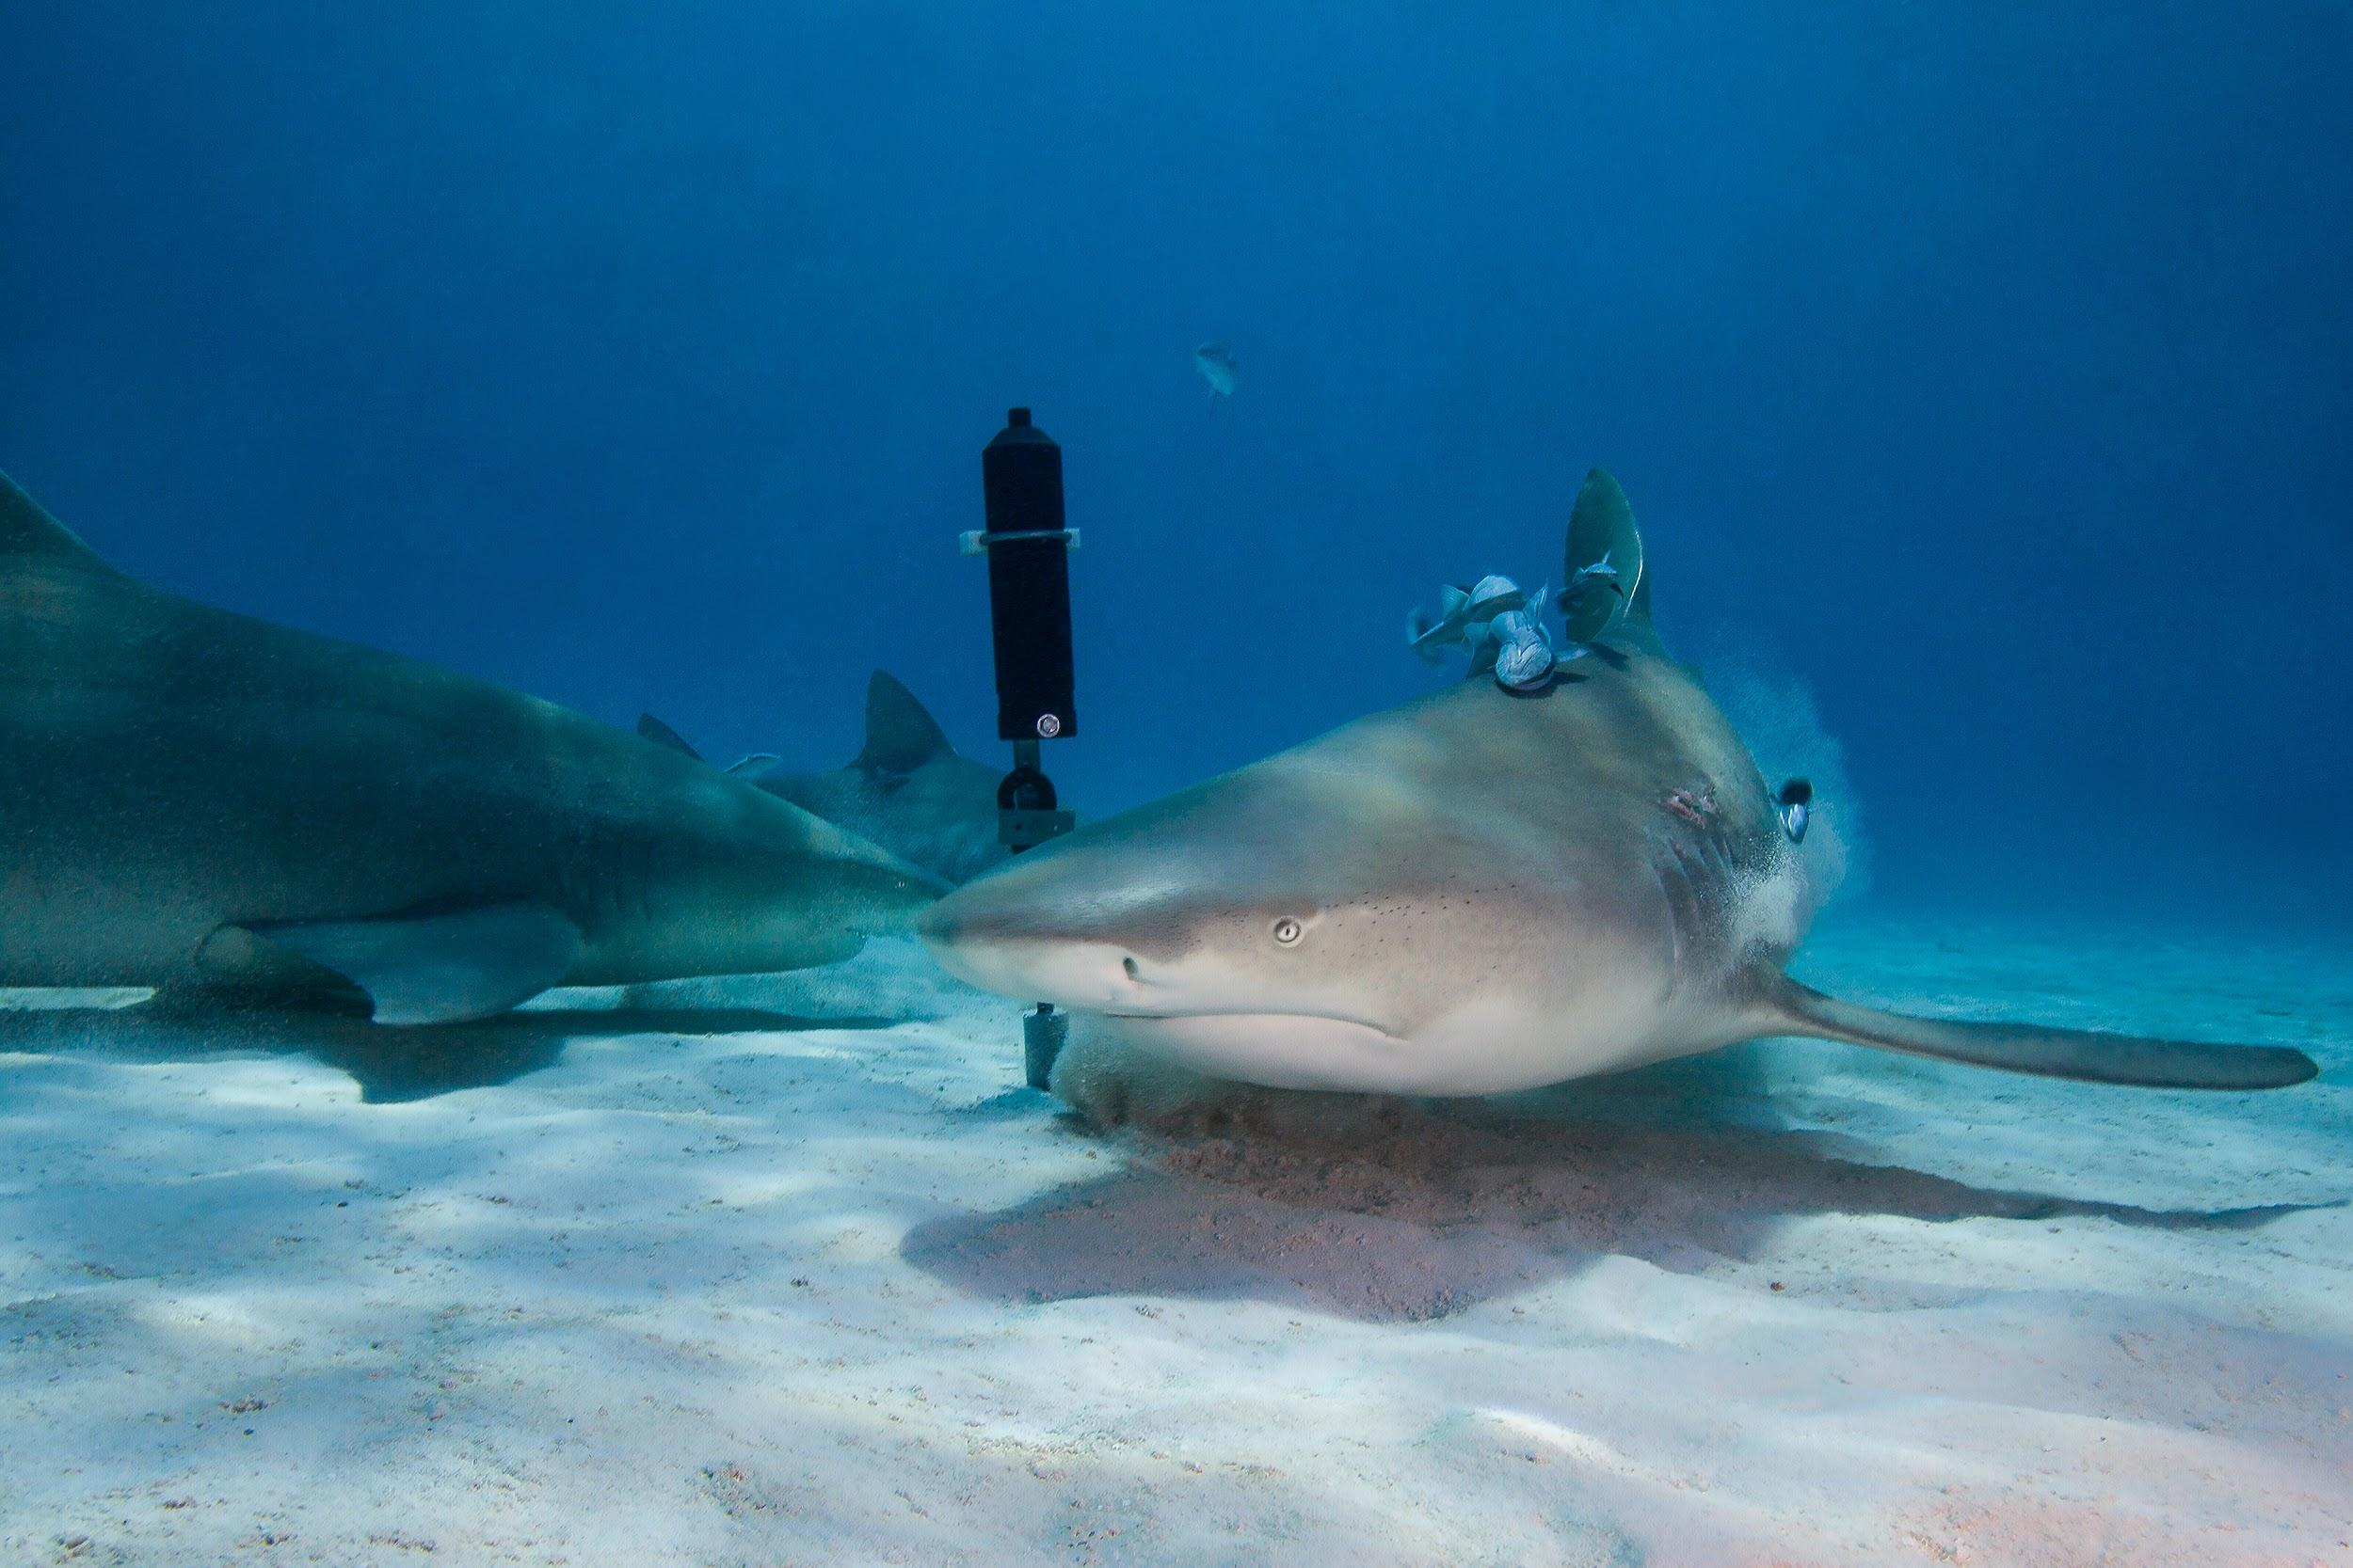
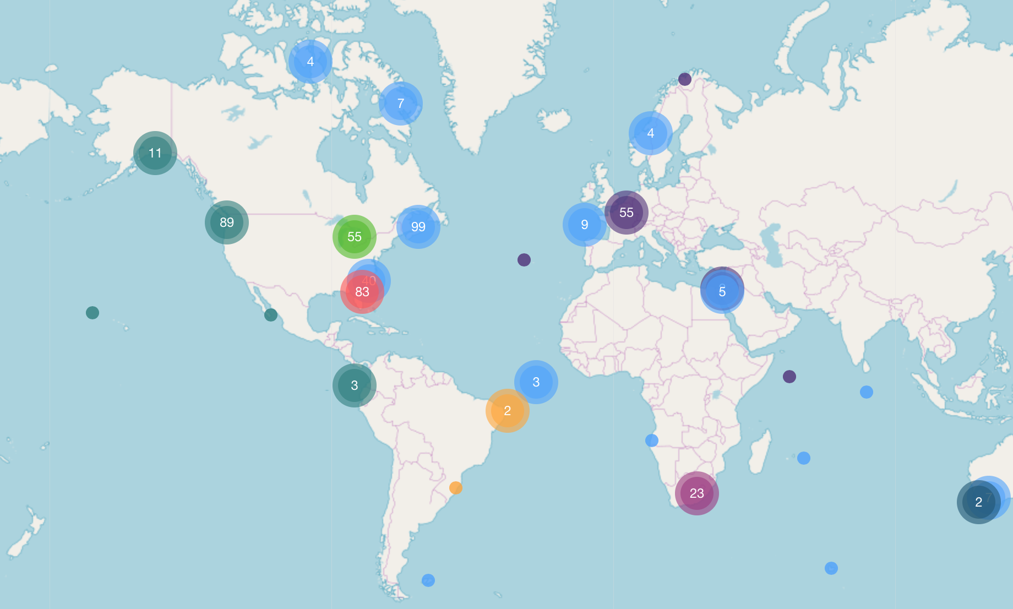
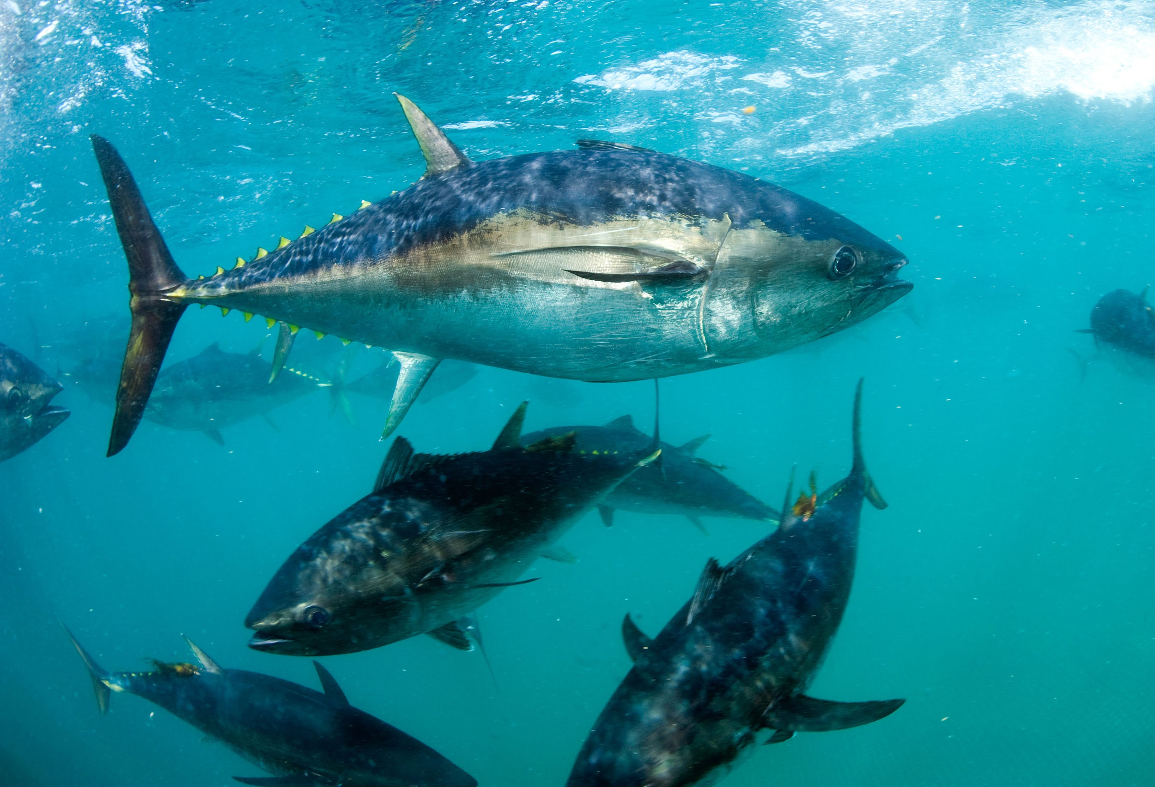
OTN DANS VOTRE RÉGION
Ensemble, OTN et ses collaborateurs suivent les océans, connectent les gens et transforment les connaissances
SUIVRE Utilisation de tags électroniques pour suivre plus de 225 espèces clés, importantes sur le plan commercial et en voie de disparition.
CONNECTER Connecter les infrastructures, les communautés, les ressources, les chercheurs, les décideurs, l'industrie et les autres parties prenantes aux échelles locale et mondiale.
TRANSFORMER Transformer notre compréhension des océans en développant des normes de données mondiales et un paradigme de recherche et de gestion collaboratives.
OCEAN TRACKING NETWORK
Notes:
OTN maintient également de nombreux équipements d'écoute qui permettent ce travail de suivi acoustique dans les eaux canadiennes et internationales, notamment dans les détroits Juan De Fuca et Queen Charlotte, et dans le nord du détroit de Géorgie du côté Pacifique, et à travers le détroit de Cabot et le détroit de Belle Isle ainsi que 250 stations s'étendant sur 200 km près du port d'Halifax jusqu'à l'Atlantique. Dans toutes ces régions, OTN est soutenu par des centaines de partenaires indépendants qui déploient leur propre équipement d’écoute pour faire du marquage acoustique. OTN a été grandement impliqué dans la recherche sur les salmonidés et les requins avec leurs nombreux partenaires travaillant dans des côtés Atlantique et Pacifique ainsi qu'avec des partenaires du golfe du Saint-Laurent et de l'Extrême-Arctique. Vous pouvez voir ici [cliquez] les cartes de leurs stations, représentant d'incroyables efforts de terrain à travers le Canada, et en particulier sur la côte du Pacifique [cliquez], et dans l'Atlantique [cliquez].

Slide 5
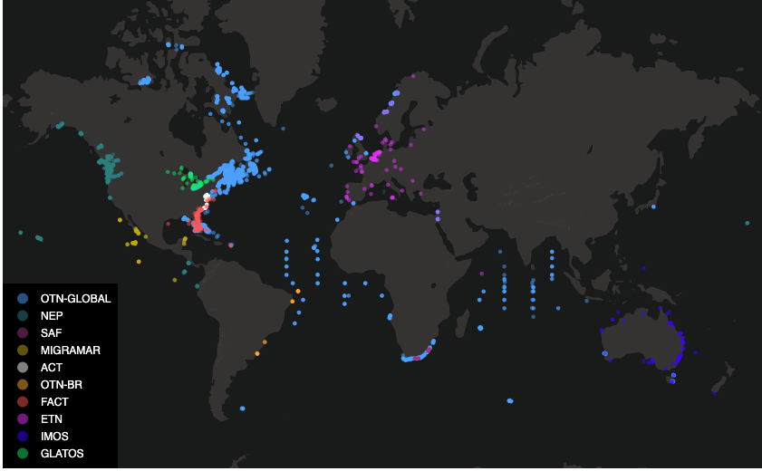
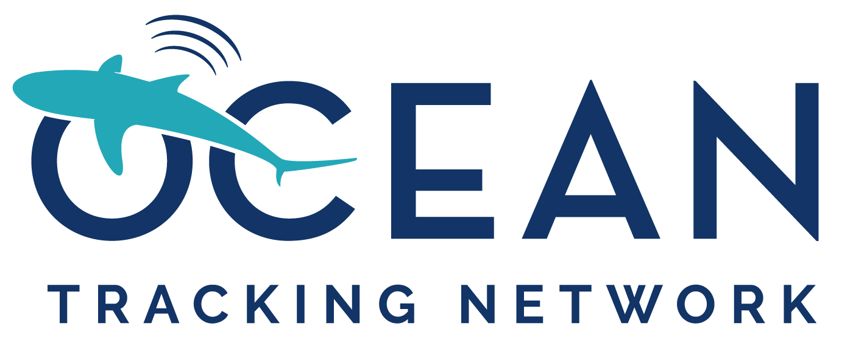
OTN-Global, Nœuds et partenariats
OTN Global + Northeast Pacific
Plus de 400 projets, plus de 700 collaborateurs. Répertoire de plus de 60 000 individus tagués.
Nœuds OTN et partenaires :
Plus de 250 projets et 200 collaborations partenariales;
Plus de 200 projets dirigés par des partenaires de données.
OCEAN TRACKING NETWORK
Notes:
And OTN is tasked with being a global aggregator of regional telemetry data systems globally, where our partners in Europe, the USA, Africa, Brazil, Australia, and on both South American coasts aggregate, cross-reference and share their acoustic telemetry data via OTN’s data system. We connect people who are running our own data systems, as well as partners with independently designed data systems, into one global listening apparatus tracking animals across all spatial scales.
Et OTN est chargé d'être un agrégateur mondial de systèmes de données de télémétrie régionaux à l'échelle mondiale, où nos partenaires en Europe, aux États-Unis, en Afrique, au Brésil, en Australie et sur les deux côtes sud-américaines agrègent, recoupent et partagent leurs données de télémétrie acoustique via OTN. OTN connecte des personnes qui gèrent nos propres systèmes de données, ainsi que des partenaires avec des systèmes de données conçus de manière indépendante, dans un seul appareil d'écoute mondial qui suit les animaux à toutes les échelles spatiales.

Slide 6
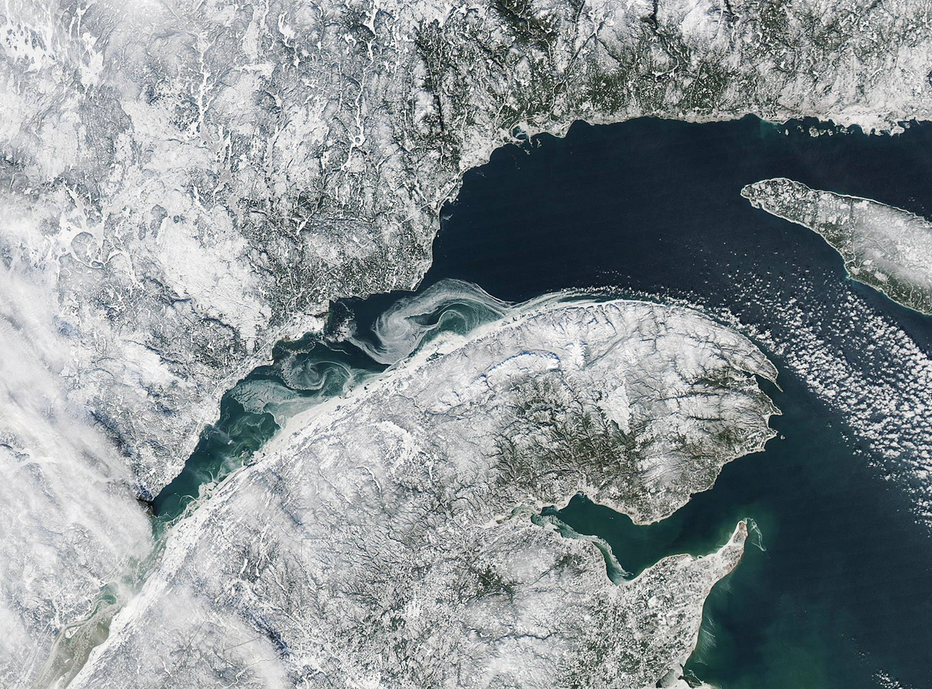
À propos de l’OGSL
L’Observatoire global du Saint-Laurent est un organisme à but non lucratif. Son objectif est d’établir et d’exploiter un centre autonome d’intégration et de diffusion de données et d’informations sur le système global du Saint-Laurent.
L’OGSL est une organisation neutre, reconnue mondialement. Elle compte actuellement plus de 40 membres qui partagent leurs données et qui supportent sa mission.
https://visibleearth.nasa.gov/images/115675/ice-at-the-mouth-of-the-st-lawrence-river

Slide 7

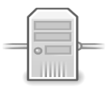

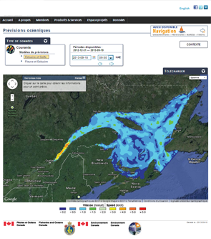
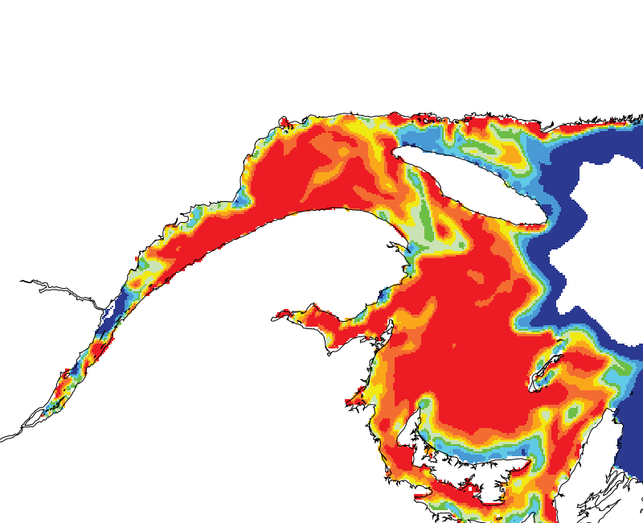
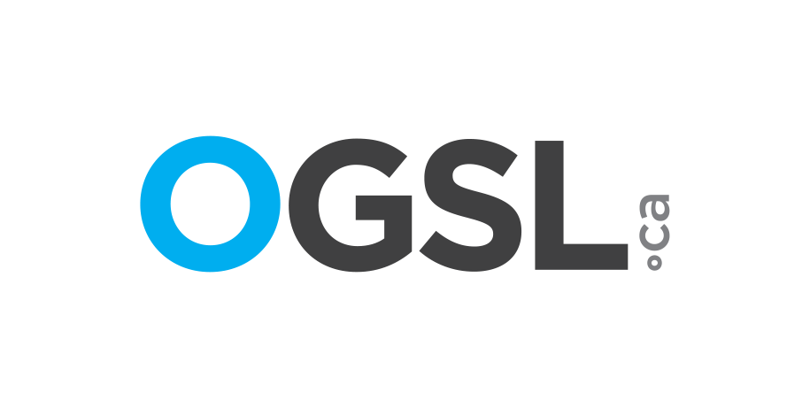




Comment l’OGSL fonctionne
Un accès intégré aux données scientifiques pour en permettre la réutilisation
Des données qui incluent les rivières, l’estuaire, le golfe et les cours d’eau adjacents
Inclus des données géospatiales, physiques, chimiques, biologiques, socio-économiques
Base de données members » Services Web » Accès aux données » Intégration » Applications Web
Centres de recherche
Départements provinciaux
Départements fédéraux
Université, ONG…
Boucle de rétroaction
Transfert Direct

Slide 8
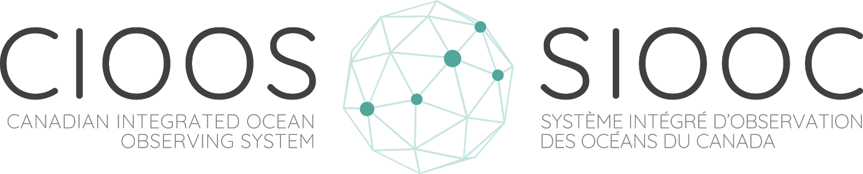
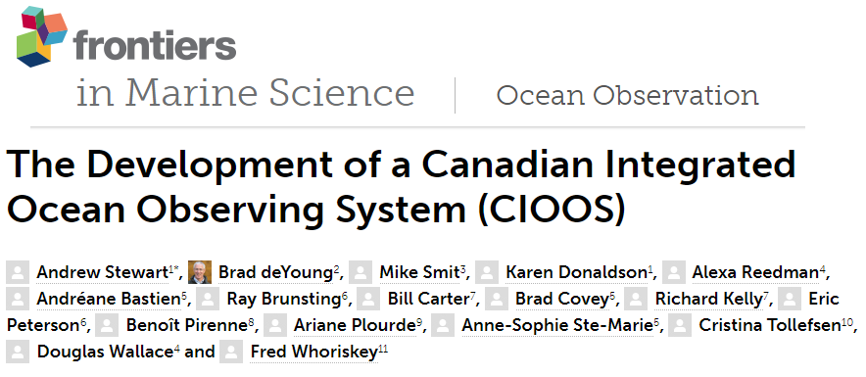
SIOOC : Système intégré d’observation des océans du Canada
« La communauté canadienne des sciences océaniques, dirigée et appuyée par Pêches et Océans Canada (MPO), élabore un système intégré d’observation des océans du Canada (CIOOS) qui rassemble et exploite les données d’observation des océans existantes dans un système de données fédéré. Ce système améliorera la coordination et la collaboration entre divers producteurs de données, l'accès aux informations pour la prise de décision et permettra la découverte et l'accès aux données. »
https://www.frontiersin.org/articles/10.3389/fmars.2019.00431/full

Slide 9
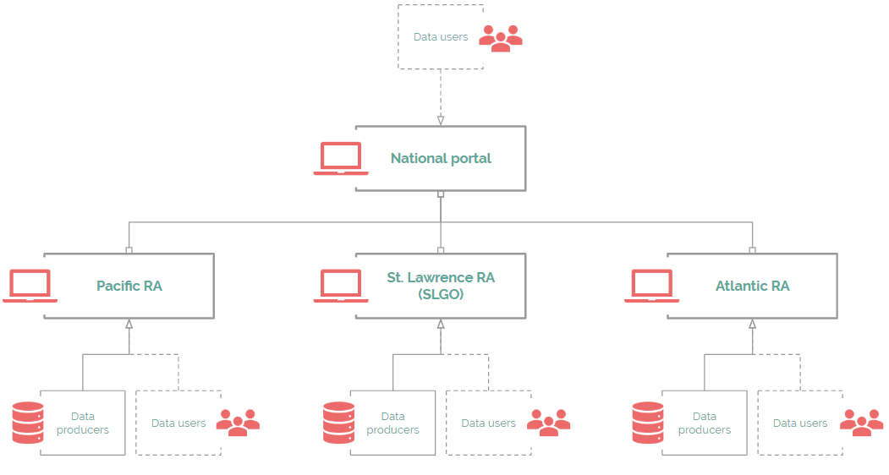
SIOOC : Système intégré d’observation des océans du Canada

Slide 10
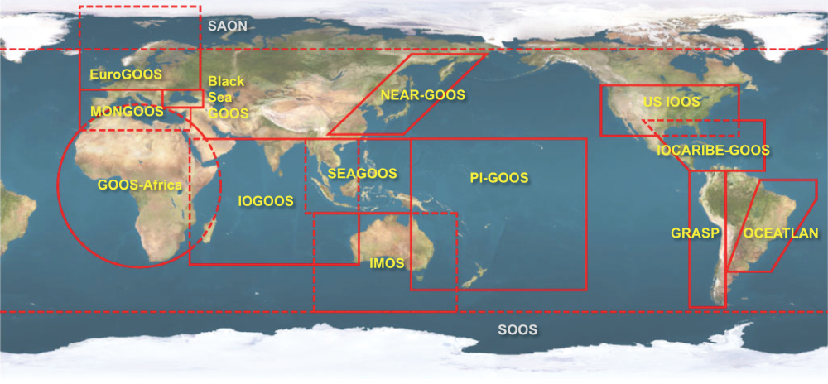
SIOOC : Système intégré d’observation des océans du Canada
CIOOS

Slide 11
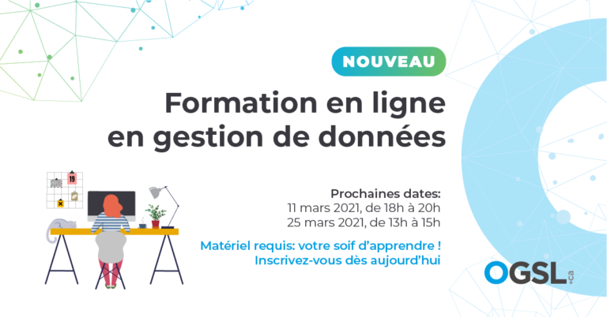
Formation en gestion de données
25 mars 2021, 18h à 20h
29 avril 2021, 13h à 15h
Pour en savoir davantage :
https://ogsl.ca/fr/formations/

Slide 12
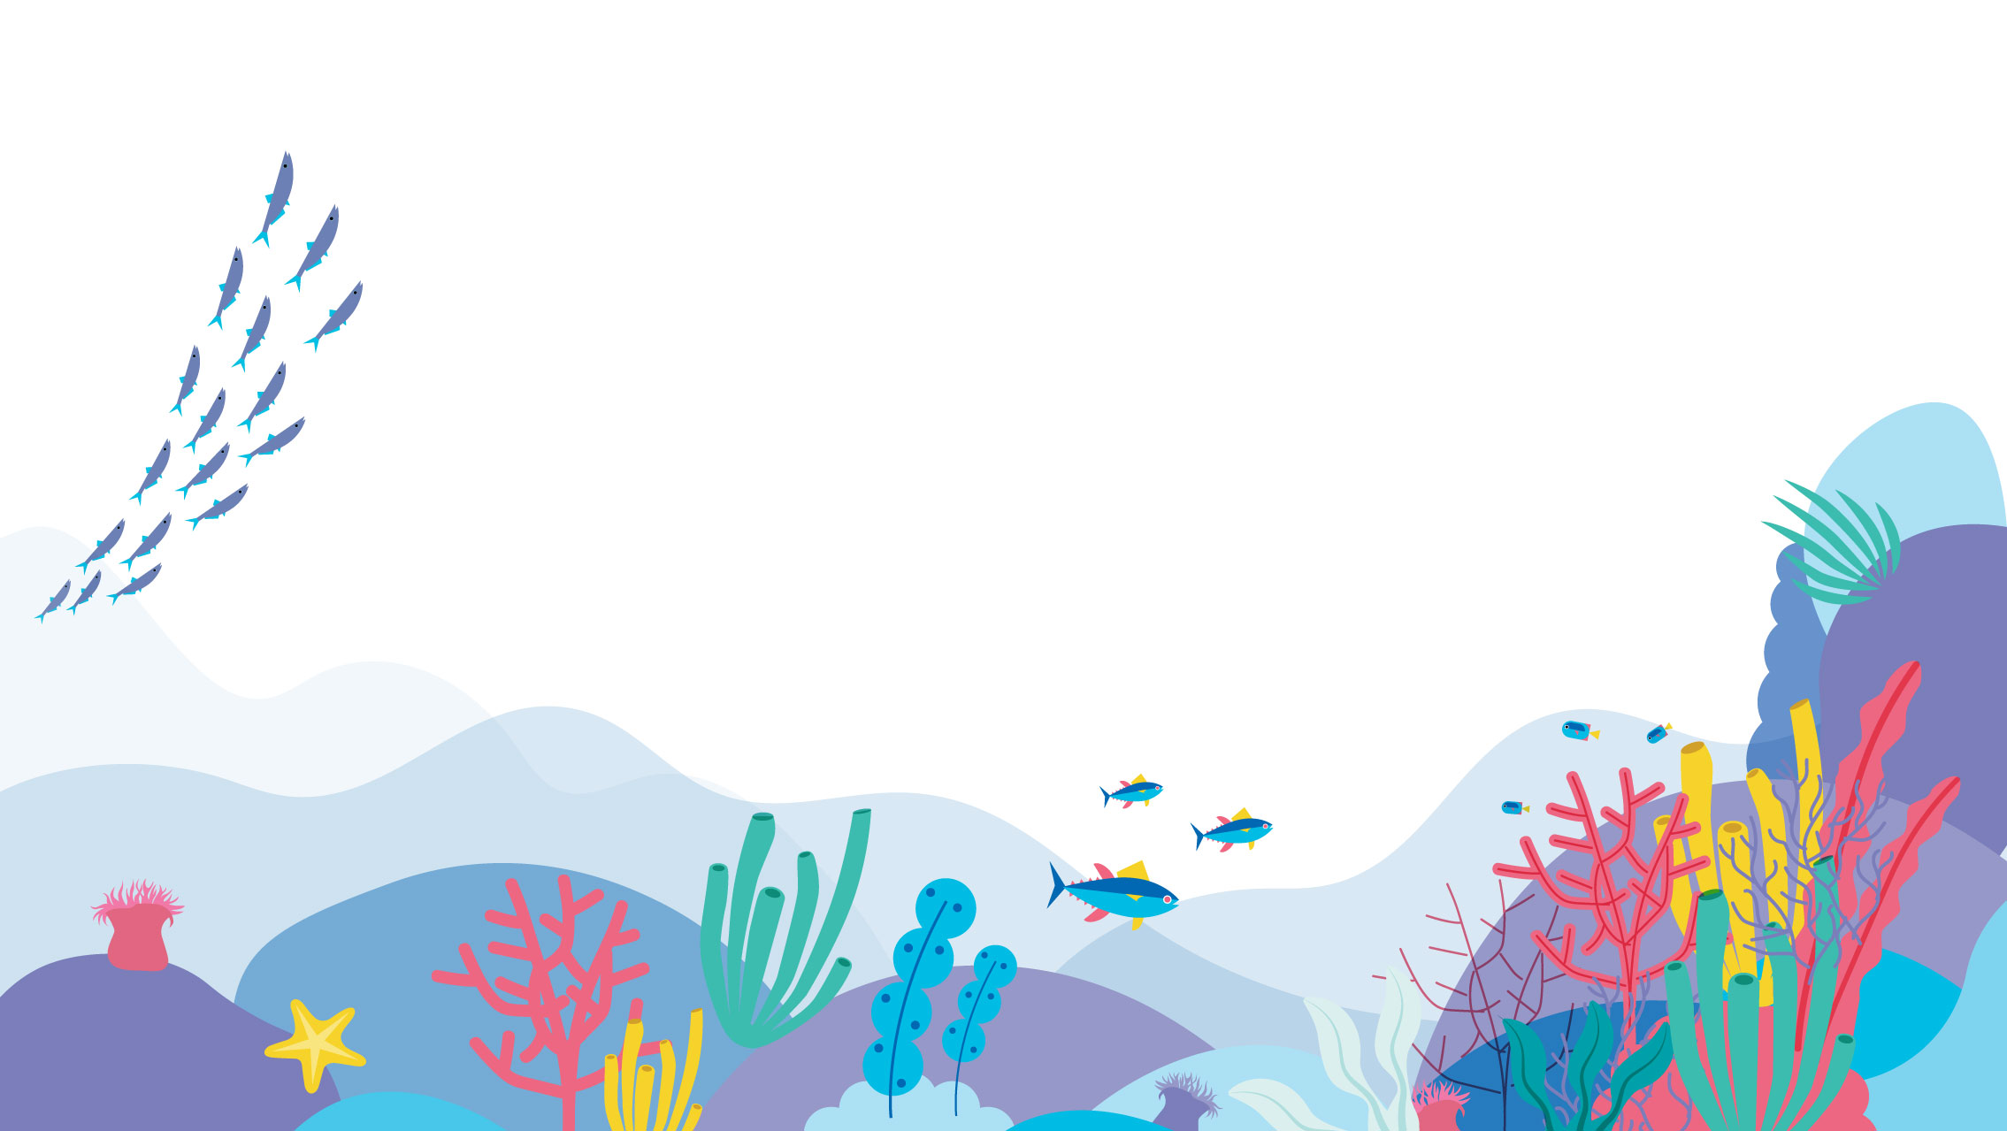
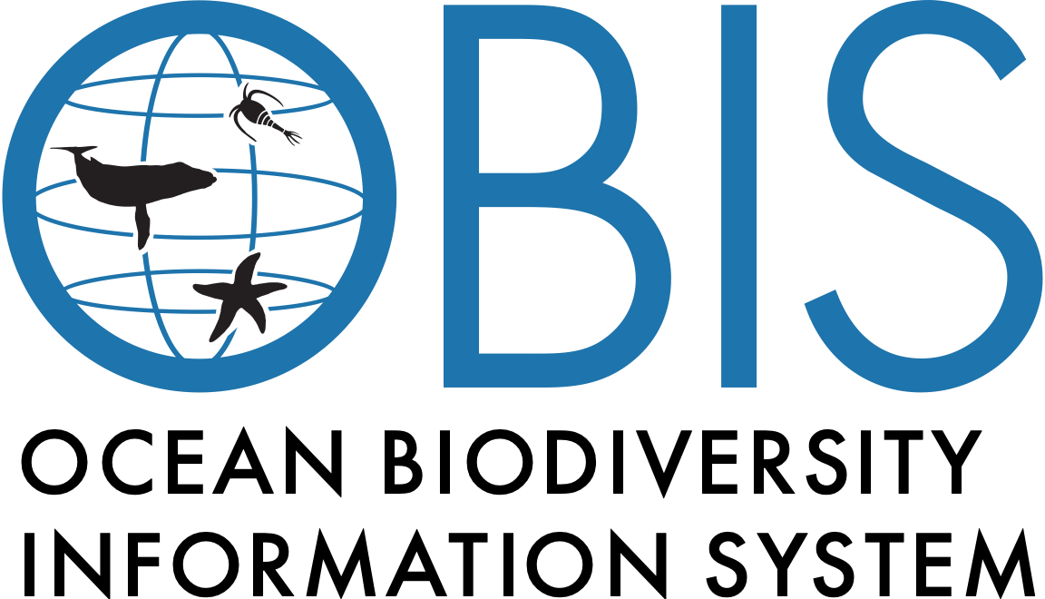
Notes:
Pour optimiser la découvrabilité et la réutilisation des données, OTN et OBIS Canada sont des nœuds participants du Ocean Biodiversity Information System (OBIS), une initiative de l’UNESCO et de sa Commission océanographique intergouvernementale (IOC) visant à rendre disponible et permettre une meilleure compréhension, au niveau mondial, de la présence des animaux marins et la biodiversité. Nos données, une fois rendues publiques, rejoignent ce vaste système de données qui vise à préciser la présence (et l’absence) de taxons marins dans l'espace et le temps.

Slide 13
Un océan en santé est un océan diversifié
Espaces de loisir
Ressources (ex : nutrition, transport)
Les océans apportent des services essentiels à l’humanité!
Processus planétaires
bio-géo-chimique
Diversité
Notes:
Évidemment, les océans ont des fonctions écosystémiques et fournissent des services écosystémiques qui sont absolument essentiels.

Slide 14
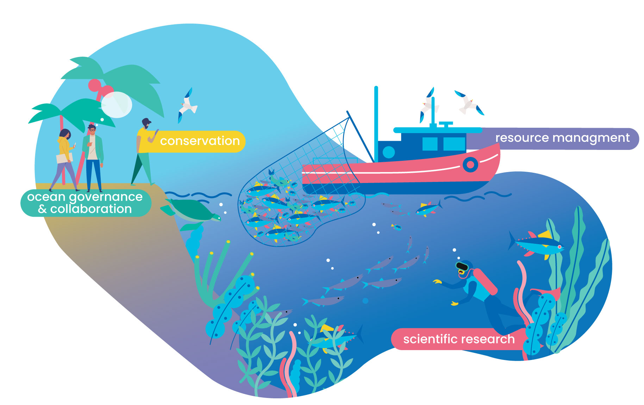
La gestion scientifique et la conservation rationnelles des océans
s’entament par des données complètes sur la biodiversité et la biogéographie
Notes:
However, our oceans’ biodiversity continues to be threatened and to counter global environmental issues and ensure the sustainable use of marine resources, we need data-driven research to inform conservation and ocean management.
Malgré tout, la biodiversité de nos océans continue d’être menacée et pour contrer les problèmes environnementaux mondiaux et garantir l’utilisation durable des ressources marines, nous avons besoin d’une recherche fondée sur des données pour éclairer la conservation et la gestion des océans.

Slide 15
Récolter, analyser, archiver, répéter
… mais l'accès à ces données nécessite des efforts extraordinaires de la part des utilisateurs individuels pour recueillir et assembler des informations disjointes.
Une mine de données sur diverses espèces marines, habitats et écosystèmes entiers existe déjà!
Notes:
A lot of data already exist, but the challenge lies in finding, accessing and making sense of the myriad of existing, but dispersed research data products.

Slide 16
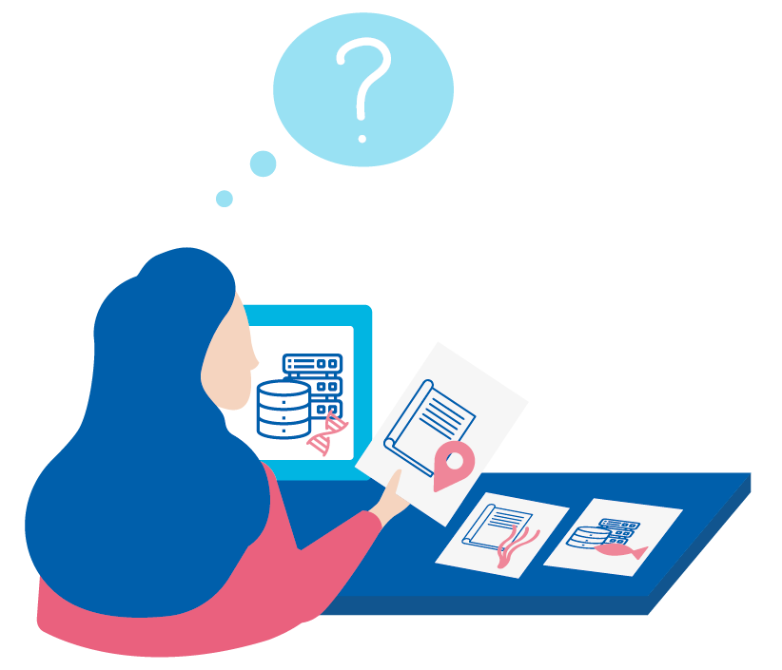
Récolter, analyser, archiver, répéter
De cohésion dans l’information
Un langage universel et comparable
D’informations contextuelles
Les bases de données existantes manquent souvent :
… ce qui génère de la confusion et rend difficile l’assemblage complet des informations.
Notes:
And what makes this endeavour even more challenging is that data are often not encoded following international data standards and best practices. Also, they often lack the necessary contextual metadata that is required to correctly re-use the data.

Slide 17
OBIS :
Des données marines gratuites, accessibles et détaillées
Notes:
And it’s here where OBIS seeks to make an positive impact. For 20 years now, OBIS has been building a central global platform that provides free access to the world’s ocean biodiversity and biogeographic data.

Slide 18
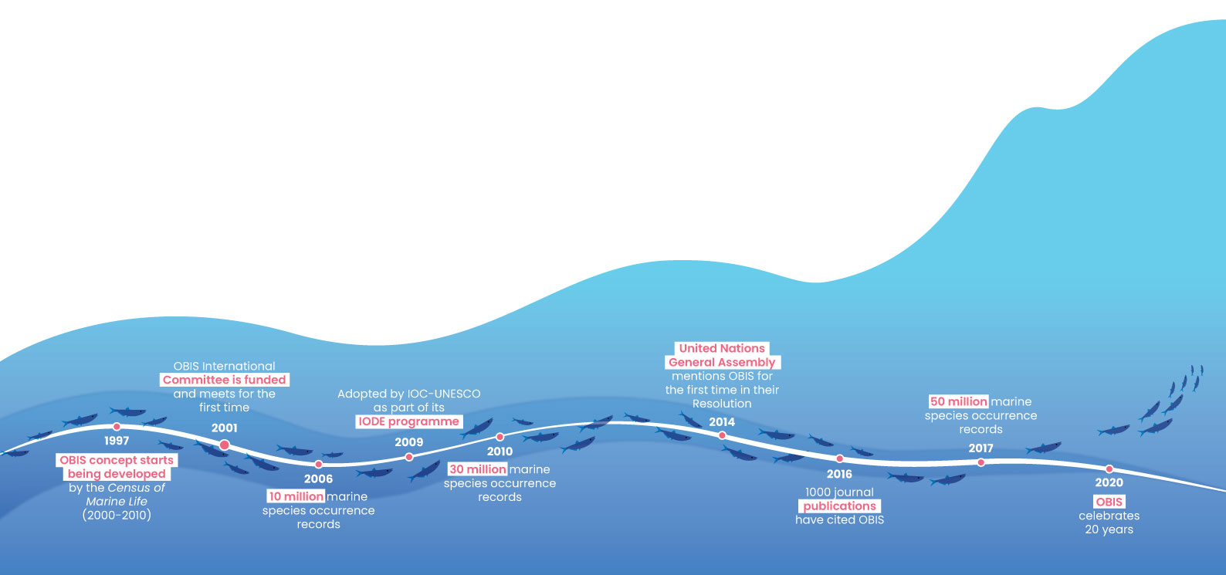
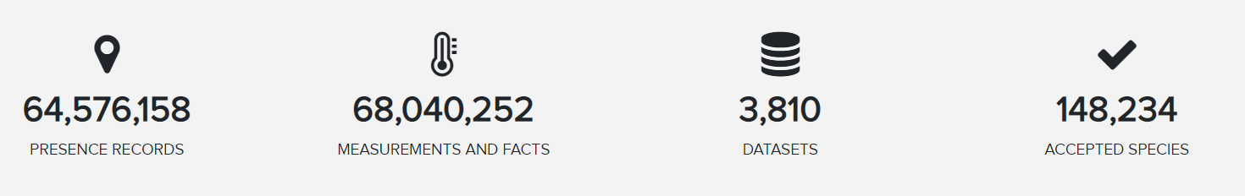
OBIS - Origine, histoire et réalisations
Notes:
OBIS emanates from the Census of Marine Life. In 2000, when OBIS received its first funding the press release reported that “the ultimate vision of OBIS was that of an individual selecting any area or volume of water on a global map to bring up information on what has been reported to live there. OBIS would enable access by scientists and others to historical data on species distribution and abundance and provide a framework into which newly collected data can be placed”. [click] Today, OBIS integrates over 60 million presence records from 3810 datasets of nearly 150,000 marine species. And to give you an idea, this year they added 6 million records from 574 new datasets. That is more than 1 new dataset per day. Interestingly, the number of biotic and abiotic measurements and sampling facts now surpasses the amount of occurrence records.

Slide 19
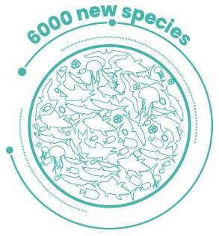
Recensement de la vie marine
Entre 2000 et 2010, cette initiative de plusieurs millions de dollars a réuni les efforts collaboratifs et individuels de plus de 2700 scientifiques et de plus de 80 nations, mettant la discipline des sciences marines sur la carte, découvrant plus de 6000 nouvelles espèces marines et mettant en évidence certaines des menaces les plus urgentes pour nos océans.
2000
2010
Notes:
The Census of Marine Life (2000-2010) – a multimillion-dollar initiative – represented the first collaborative efforts from more than 2700 scientists and 80 nations to strengthen our understanding of our ocean. And in fact, the initiative discovered more than 6000 new marine species, put the discipline of marine science on the map and highlighted the most urgent threats to our ocean.

Slide 20
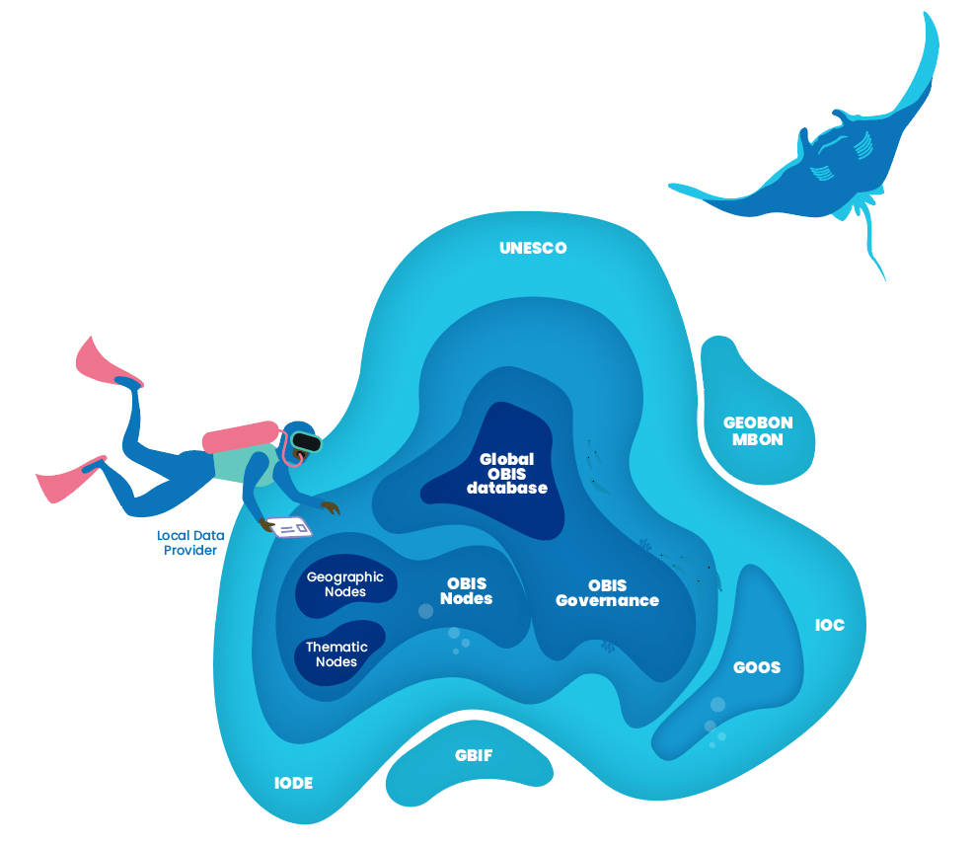
OBIS : des données marines gratuites, accessibles et détaillées
Mais au-delà de cela, OBIS promeut une culture de coopération en soutenant la formation et le développement des capacités.
À la base, OBIS fonctionne comme une riche base de données sur la vie marine, enracinée dans une collaboration internationale. Les données OBIS sont utilisées pour relever les défis communs qui concernent le milieu marin.
Notes:
Realizing its importance, governments assumed the responsibility for OBIS, when the Member States of the Intergovernmental Oceanographic Commission (IOC) of UNESCO adopted OBIS in 2009, and OBIS became a project of the International Oceanographic Data and Information Exchange (IODE) program.
OBIS operates as a collaborative network of regional and thematic nodes and the global OBIS network promotes a culture of cooperation and supports training and capacity development, while also maintaining partnerships around the globe, with organisations such as the Marine Biodiversity Observation Network (MBON), the Global Ocean Observing System (GOOS) and the Global Biodiversity Information Facility (GBIF). So here this week we will be fulfilling OBIS’s mandate to train and build capacity and a data sharing culture.

Slide 21
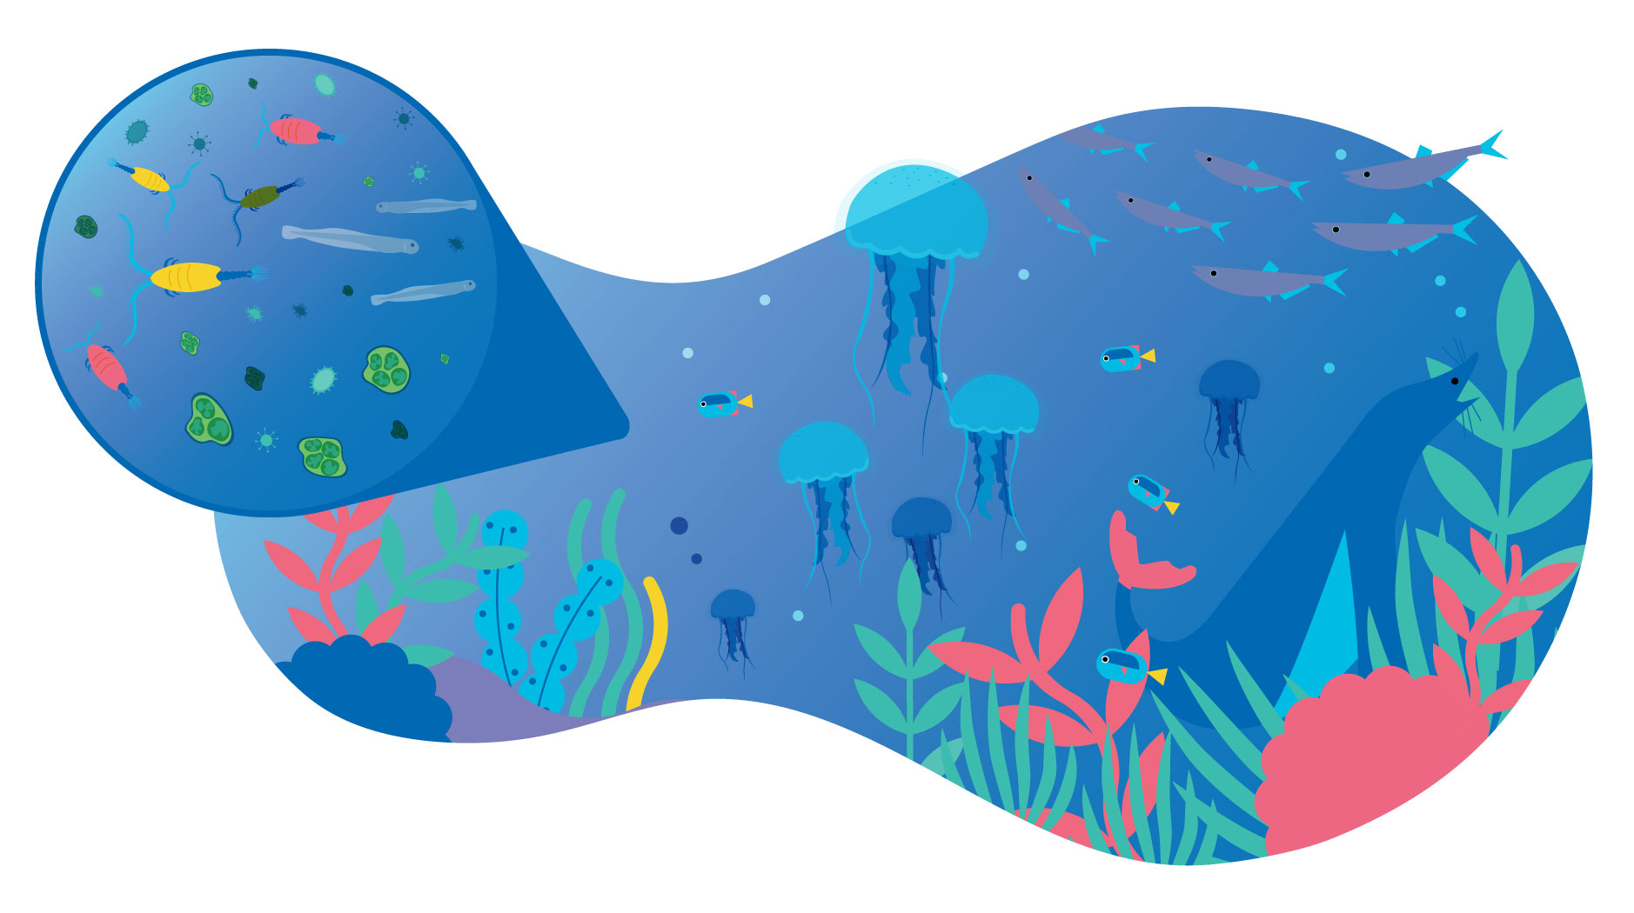
OBIS
Le cycle de vie des données
Notes:
Globally, a lot of human and financial resources have been and are being invested into the collection of a vast amount of biodiversity data ranging from records of small microorganisms to megafauna, from the tropics to the poles and from the surface to the deepest trenches. The nearly 65 million records in OBIS is a compilation of this diversity.

Slide 22
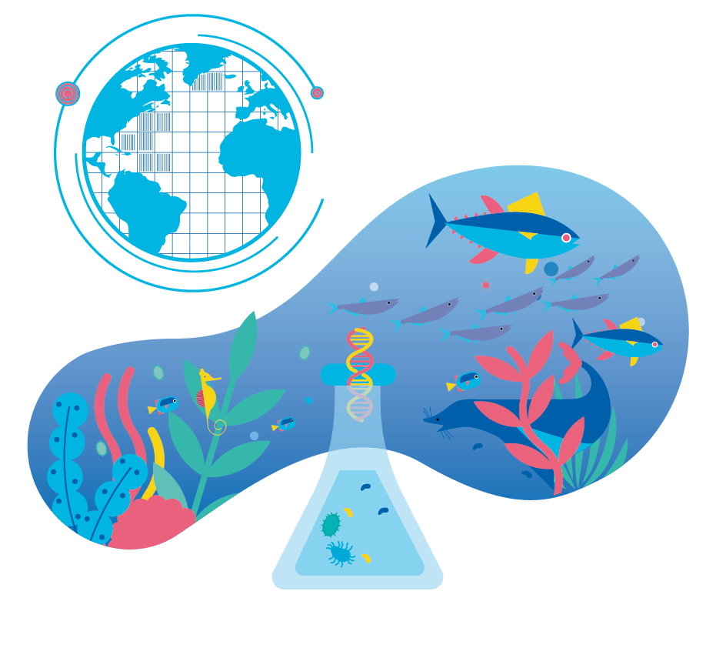
De la nature vers les chiffres!
Présence/Absence
peut provenir d'observations sporadiques ou de nouvelles méthodes de détection telles que l'ADN environnemental. Ces données quantitatives permettent l'établissement de gammes d'espèces.
Notes:
The core of OBIS are the PRESENCE and ABSENCE DATA. Here we mean sightings all the way through to new methods like eDNA. Geographically these records can represent point locations, but can also be part of line transects from trawling, or polygons, or even a point in a grid for cases where the exact location cannot be disclosed.

Slide 23
De la nature vers les chiffres!
Données d’abondance
Représente le nombre d'individus d'une espèce dans une zone ou un volume donné d'eau de mer ou de sédiments. Il s'agit d'une mesure clé pour la conservation des organismes vulnérables et la gestion des populations d'espèces comme les stocks de poissons.
Notes:
From its inception, OBIS has also ingested ABUNDANCE DATA, which represents the number of individuals of a species in a given area or volume of sea water or sediment. This is a key metric for species conservation as well as the management of economically important species populations like fish stocks. Because the Impact of environmental change will happen first at the abundance level, and may not be detected immediately in species presence/absence data, this abundance data can provide an early sign of changes in population or habitat use.

Slide 24
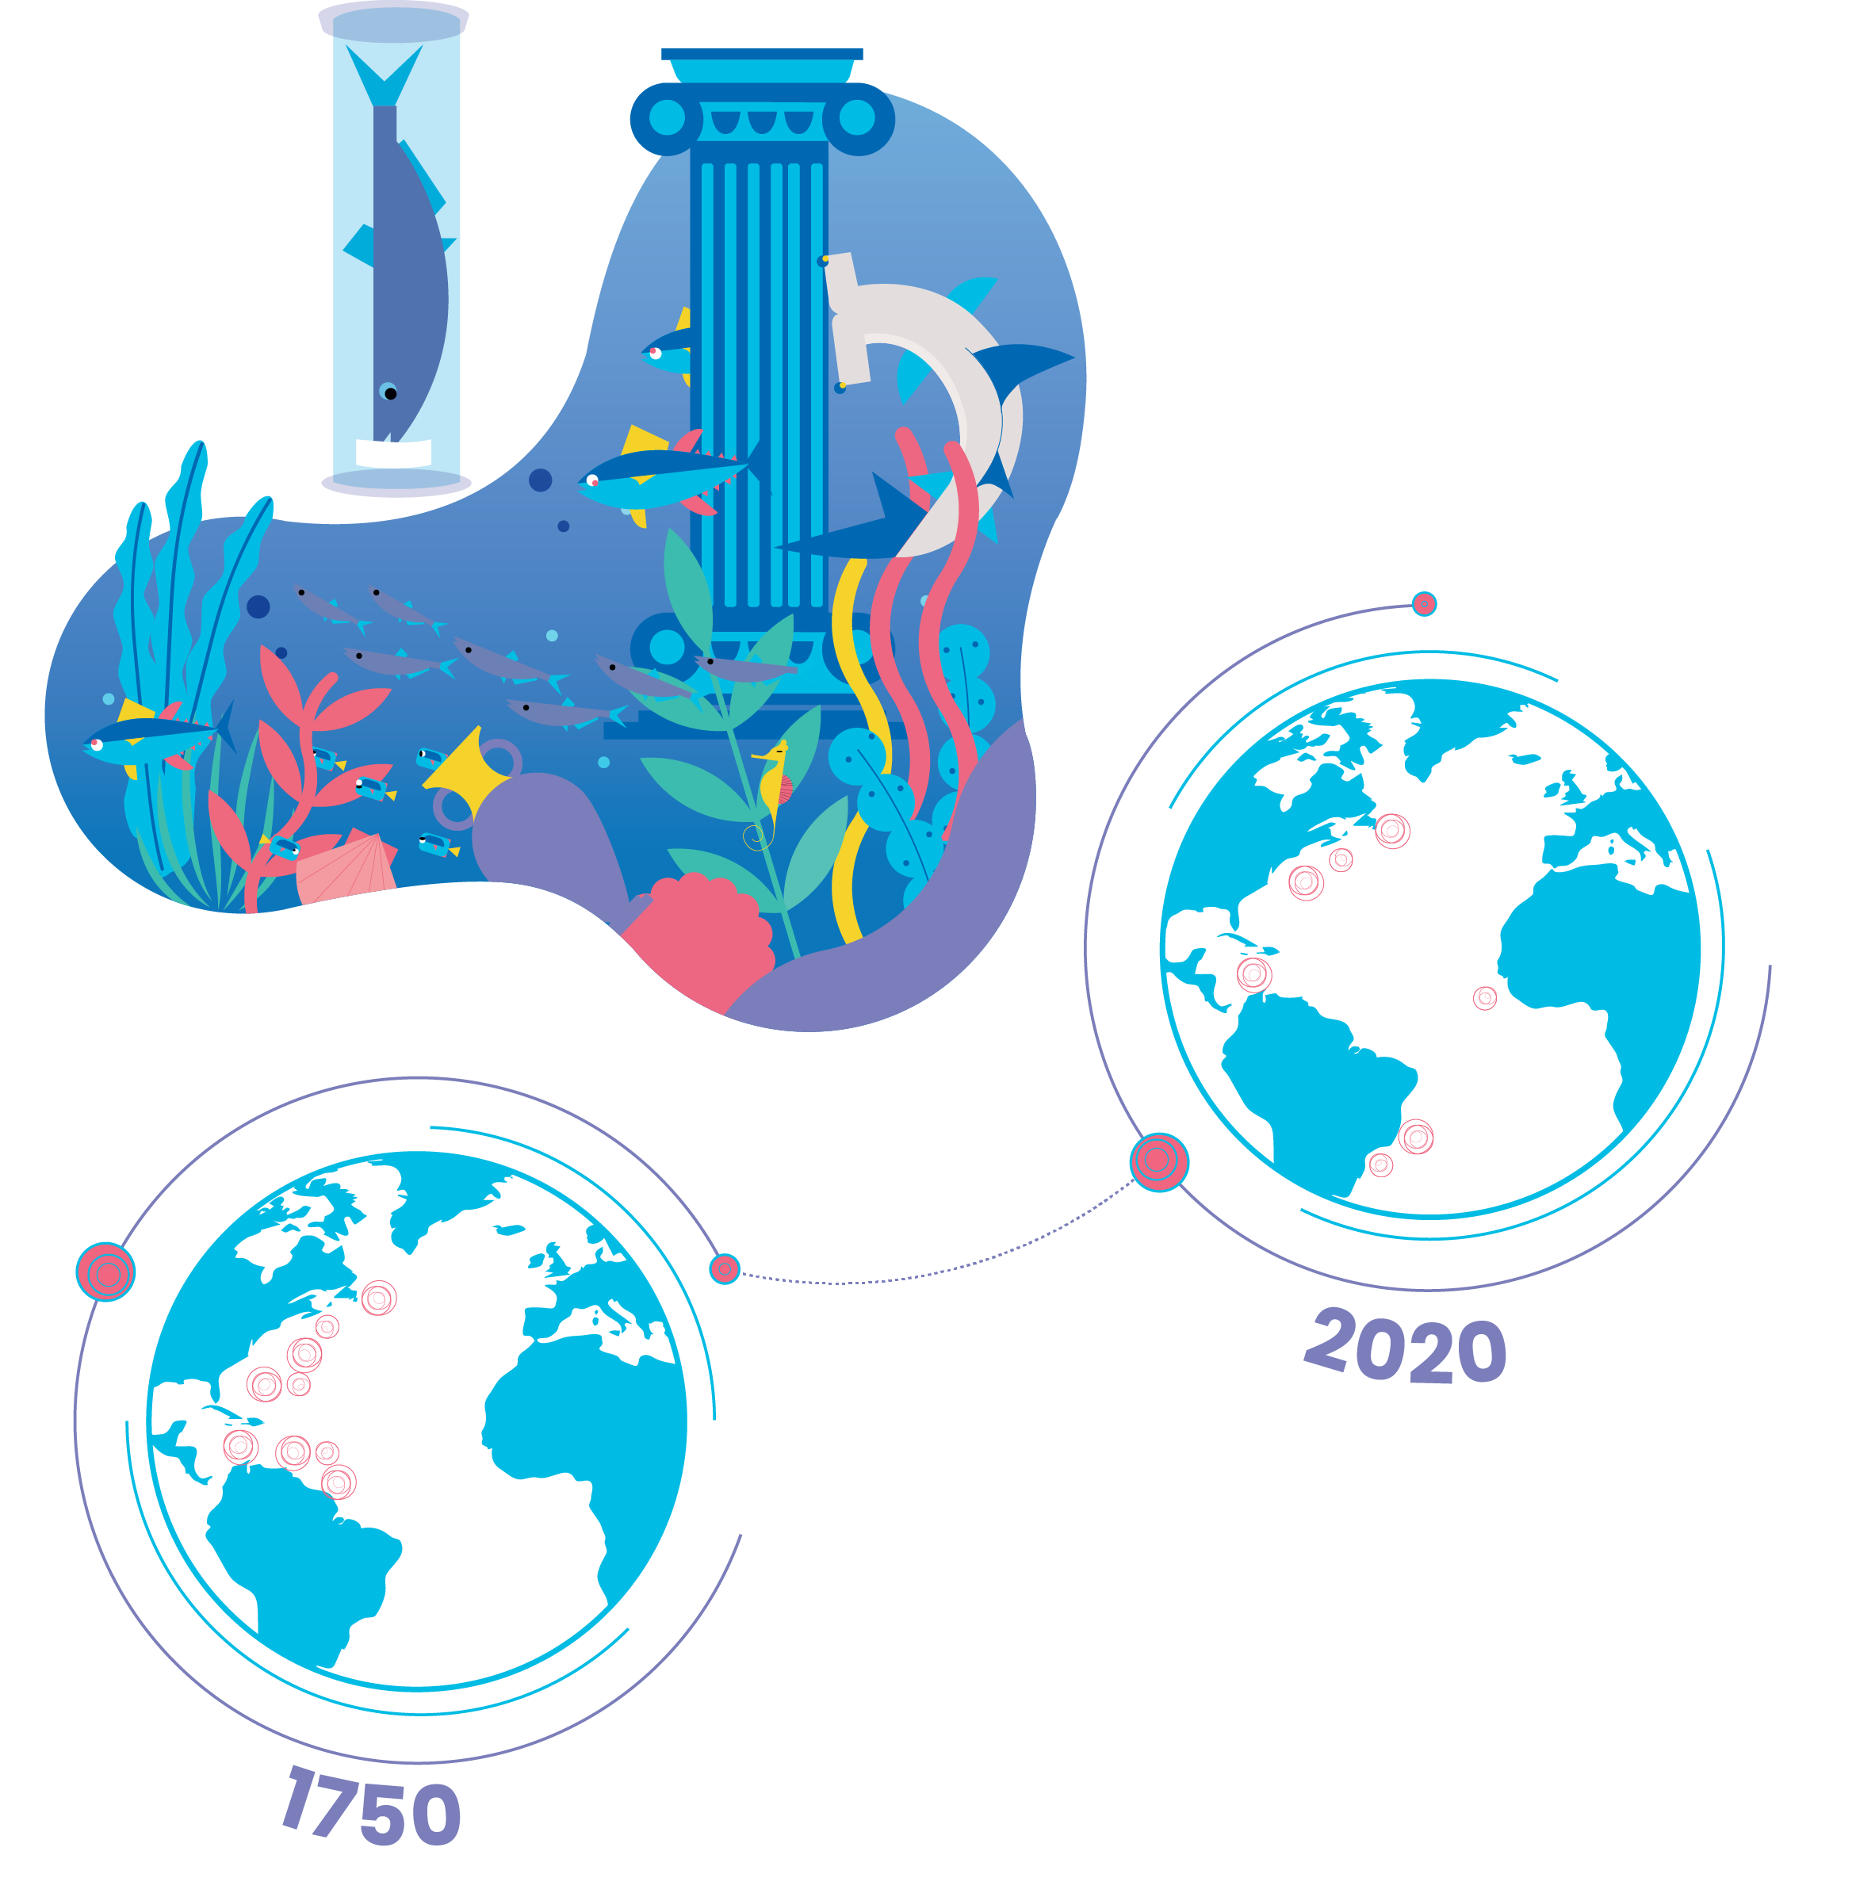
De la nature vers les chiffres!
Données historiques
Caractérise les documents et découvertes historiques conservés dans les archives, les bibliothèques et les séries de données plus anciennes qui permettent une analyse comparative au fil du temps.
Notes:
Half of the data in OBIS (about 30 million records) are from sampling events before 2000 (when OBIS started) and we have 4 million records from before 1970. So a lot of our efforts have focused on digitizing historic records preserved in archives, libraries, museum collections. These older data provide us an important baseline that enables comparative analysis over longer time scales.

Slide 25
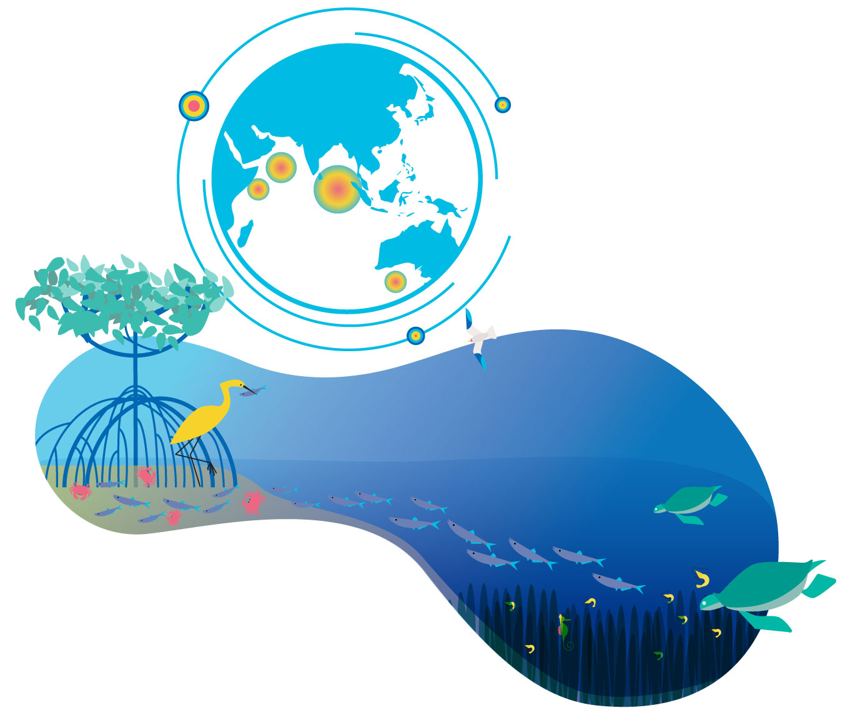
De la nature vers les chiffres!
Données d’habitats
Représente des données sur la diversité biologique ainsi que sur l'habitat et la diversité géographique.
Notes:
Recently OBIS has taken on data on HABITATS, such as live coral cover, and seagrass meadows. These habitat ecosystems are often near the coast, providing and supporting key ecological services but are under increased stress from human activities. Monitoring the status and change of key habitats is one of the priorities of the Global Ocean Observing System, a key OBIS partner.

Slide 26
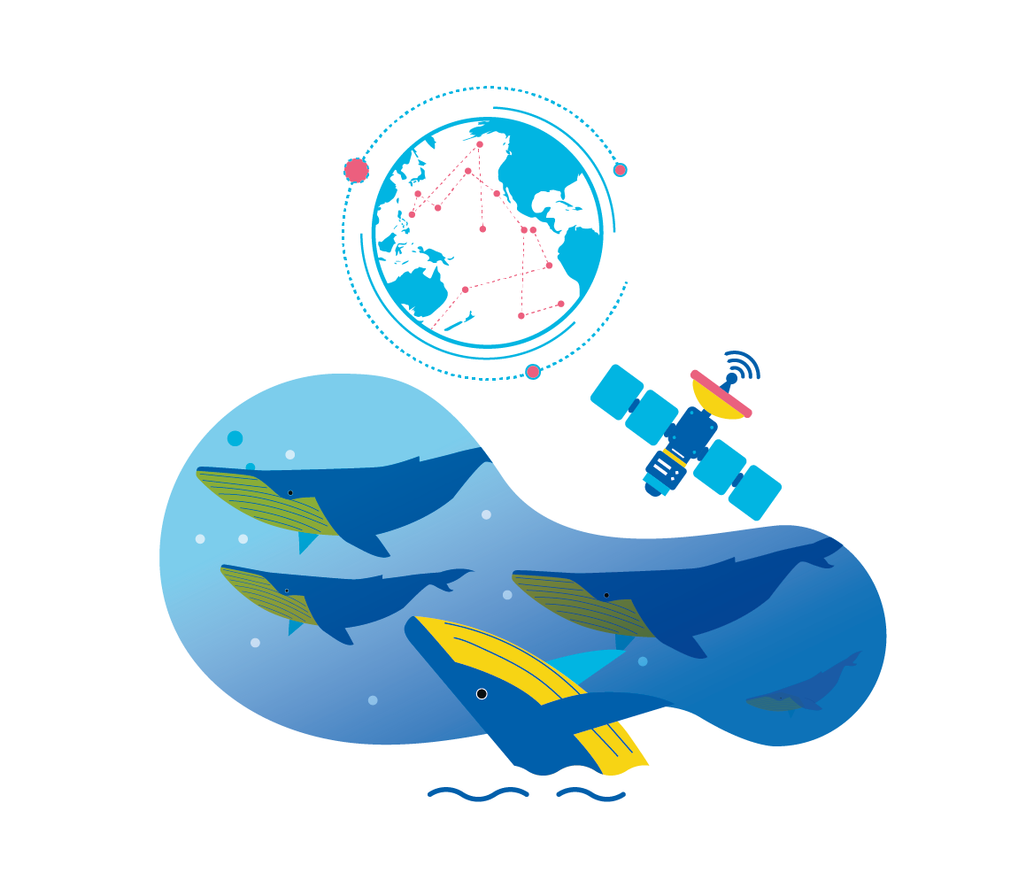
De la nature vers les chiffres!
Données de suivis
Représente les données qui suivent le mouvement des animaux via des satellites ou la bioacoustique.
Notes:
Among the more recent additions to OBIS are TRACKING DATA of the kind that OTN and its partners publish, from tagged animals that are tracked via satellites or acoustic receivers. Animal tracking helps us understand the dynamics of animal movements, discover migration pathways and connectivity between areas, which is important information for more effective conservation and management.

Slide 27
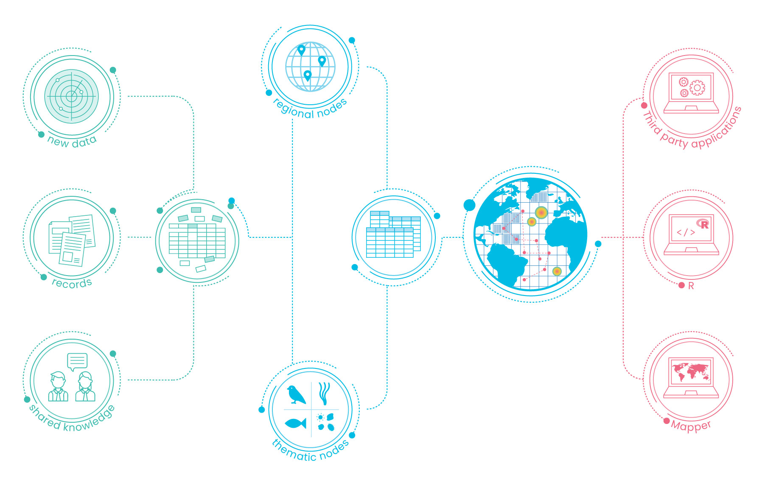
Le cycle de vie des données OBIS
Collection:
Integration:
Publication:
Notes:
So we’re going to spend some time this week walking through the data pipeline that builds OBIS’s biodiversity database. It all starts with the over 1,000 data providers or data stewards who are willing to publish the data in the public domain. [click] The data is standardized and quality controlled at the 31 regional or thematic OBIS nodes, after which the central system harvests it, performs an extra QC step and publishes the integrated set. [click] The API webservice powers the OBIS mapper, R package and third party applications, where data can be discovered and downloaded free of charge. Let’s break it down even more.

Slide 28
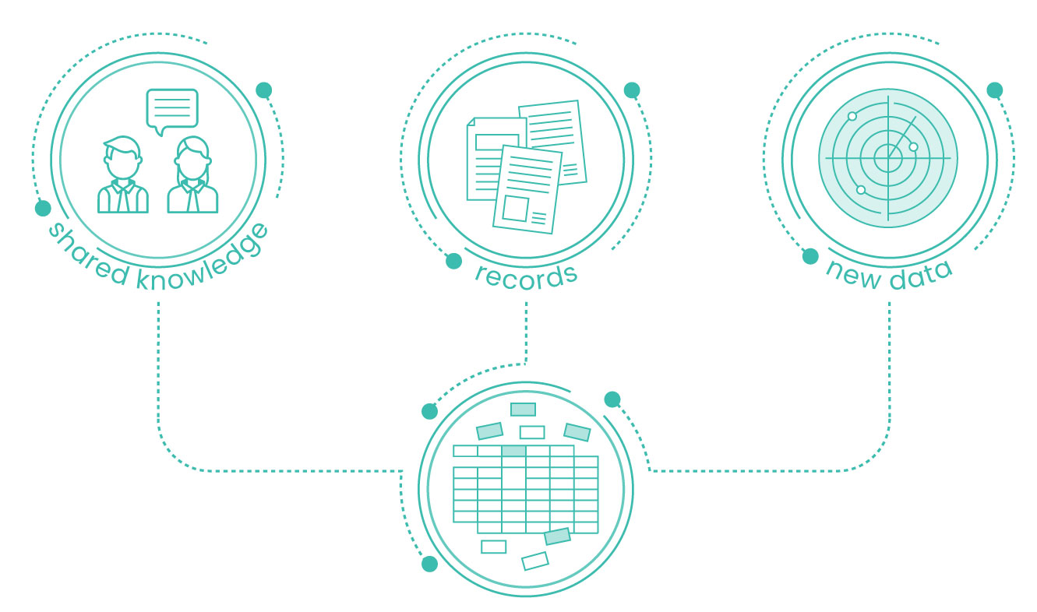
Cycle de vie des données OBIS
Collection :
Les données sont compilées à partir de plusieurs observations.
Notes:
Much of the future of scientific discovery, conservation management and policy will rely on making sense of existent data in connection with novel findings. With this in mind OBIS was founded as an holistic reservoir of ocean biodiversity and biogeographic data, empowering users to combine data across different perspectives into new knowledge.

Slide 29
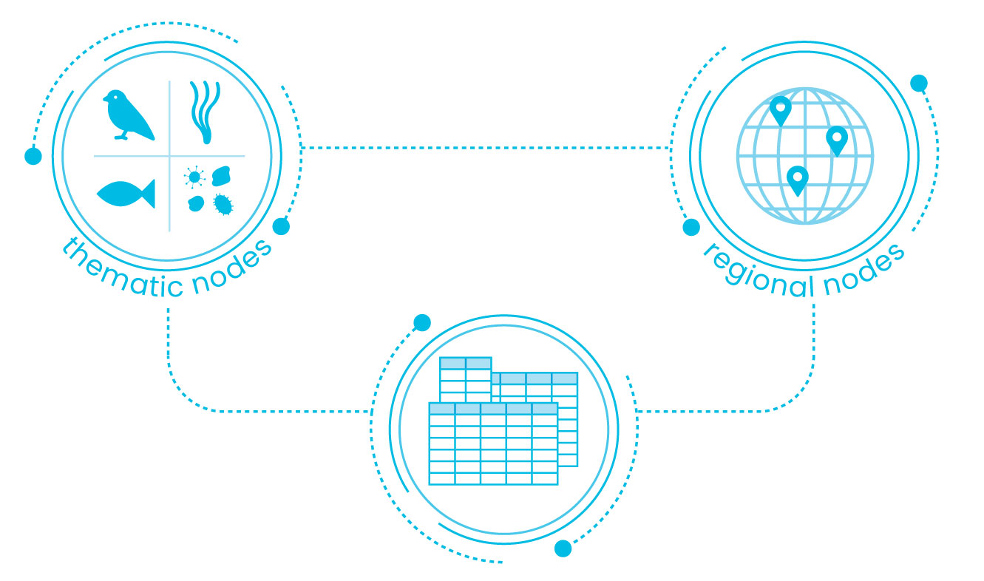
Cycle de vie des données OBIS
Intégration :
Pendant le processus de normalisation, les nœuds thématiques et régionaux d’OBIS vérifient la qualité des données et appliquent les normes Darwin Core.
Notes:
Before contributing this broad assemblage of data to the global OBIS archive, the network of regional and thematic OBIS nodes execute stringent quality checks, such as validating accurate scientific nomenclature, and transform the data to meet Darwin Core standards, attaching metadata to improve discoverability and suitability for new purposes, and to ultimately magnify and multiply the utility of all available data.

Slide 30
Cycle de vie des données OBIS
Contribution :
Les données sont ensuite déposées dans la base de données OBIS et rendues accessibles à tous et à toutes.
La base de données OBIS suit les principes directeurs FAIR en matière de gestion des données scientifiques.
Notes:
Open-access to standardized and enriched data follows the FAIR principle of scientific data: findable, accessible, interoperable and reusable. Moreover, the inclusion of event-based data, such as details about sampling method, adds contextual depth to OBIS data sets.

Slide 31
Cycle de vie des données OBIS
Accès :
« Mapper » sur les serveurs OBIS
R (plateforme analytique) & robis
Applications tierces
Notes:
Data stored on the OBIS database can be accessed via the online Mapper, the R package robis or third party applications powered by the OBIS API webservice.

Slide 32


Développement des capacités
Cycle de vie des données OBIS
Construction, amélioration et conservation des aptitudes
Notes:
Capacity development is an essential activity for OBIS. And so here we are! So far OBIS has trained more than 300 people from 71 countries in 23 training courses. These training courses are organized in partnership with networks such as EMODNet in Europe and MBON in the US, and with this very course. Our training courses are hosted and available via the e-learning platform of the OceanTeacher Global Academy. For this particular course, we will be iterating on it two more times before the final versions of things are published to OTGA. Trainees are trained in applying the Darwin Core standards, using our QC tools, publishing the data and doing analysis on the data.

Slide 33
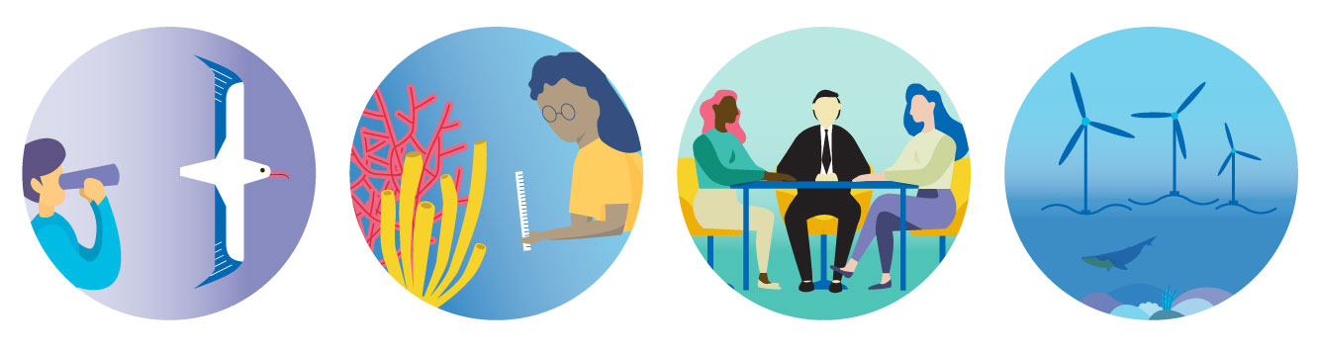
ÉTUDES DE CAS OBIS
Notes:
The application of OBIS data ranges from scientific research and conservation management to impact assessments and ocean governance. This is one of the big success metrics for OBIS, how often and to what purposes the data found in OBIS are reused and recycled to support new academic publishing and policymaking.
More than 1,500 publications have cited OBIS so far, of which several are high impact papers and more and more of them are reporting on important global-scale environmental policy concerns such as the impact of climate change.

Slide 34
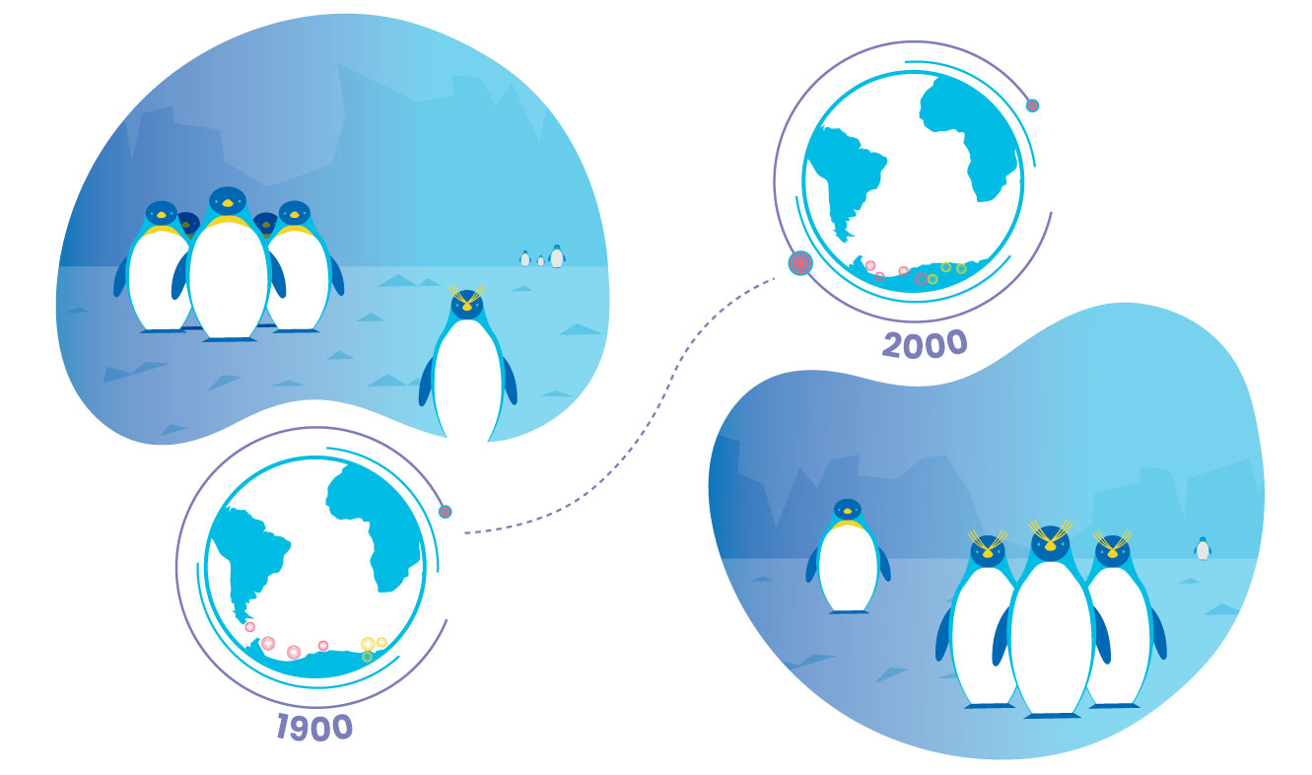

Études de cas : Recherche sur le climat et en biodiversité
« OBIS est vraiment efficace pour établir la confiance avec ceux qui collectent les données et pour donner du crédit aux scientifiques qui les génèrent. Ils amplifient l'effet des contributeurs afin que chaque scientifique soit justement reconnu. »
Maria Dornelas
Université de St. Andrews, RU
Les changements climatiques ont modifié les aires de répartition des espèces marines.
Découvrez-en plus au https://obis.org/usecases/
DOI: 10.1126/science.1248484
Notes:
Our first highlighted use case, this 2014 Science paper from Maria Dornelas. Her analysis showed that climate change effects shrank, widened and overall altered species distributions and ranges, permanently transforming communities.

Slide 35
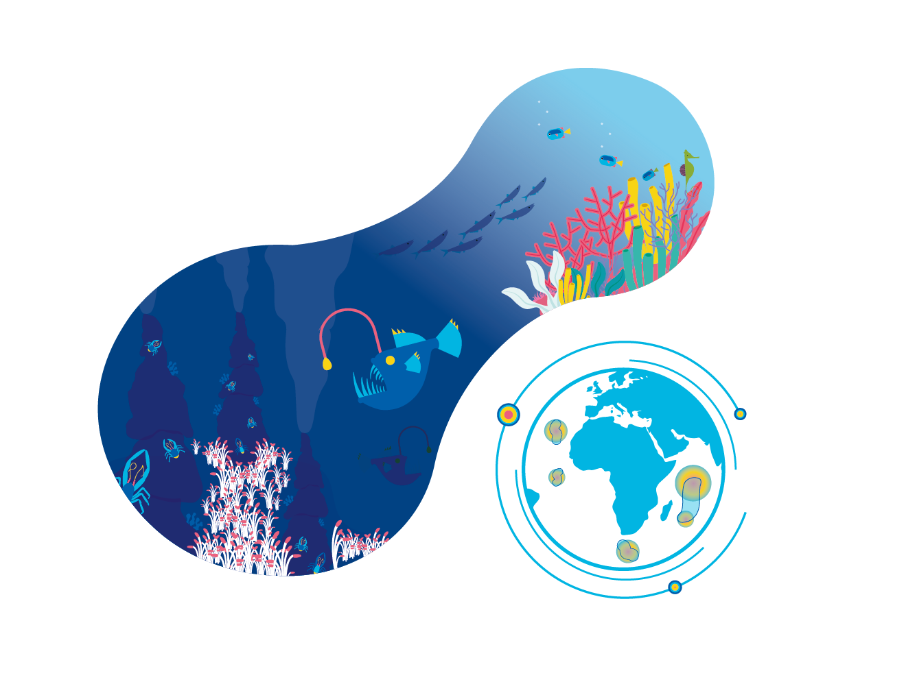

Études de cas : Conservation des zones d’importance écologique
«J'ai utilisé les données OBIS à plusieurs reprises.
C'est merveilleux.
La normalisation par les nœuds OBIS rend les données comparables et ajoute une valeur et une profondeur réelles à nos recherches. »
Mark Costello
Université d’Auckland, Nouvelle-Zélande
En combinant les données OBIS sur la diversité, la richesse et l'endémicité des espèces avec des données environnementales, les chercheurs ont identifié 30% de la zone océanique comme présentant un intérêt immédiat pour la conservation.
DOI: 10.1016/j.cub.2017.04.060
Notes:
Or this work led by Mark Costello which used OBIS species diversity and richness data along with environmental data to identify 30% of the ocean that is of immediate conservation concern responding to a call from the International Union for Conservation of Nature (IUCN) ‘s call to protect at least 30% of the ocean in ‘highly protected MPAs’.

Slide 36
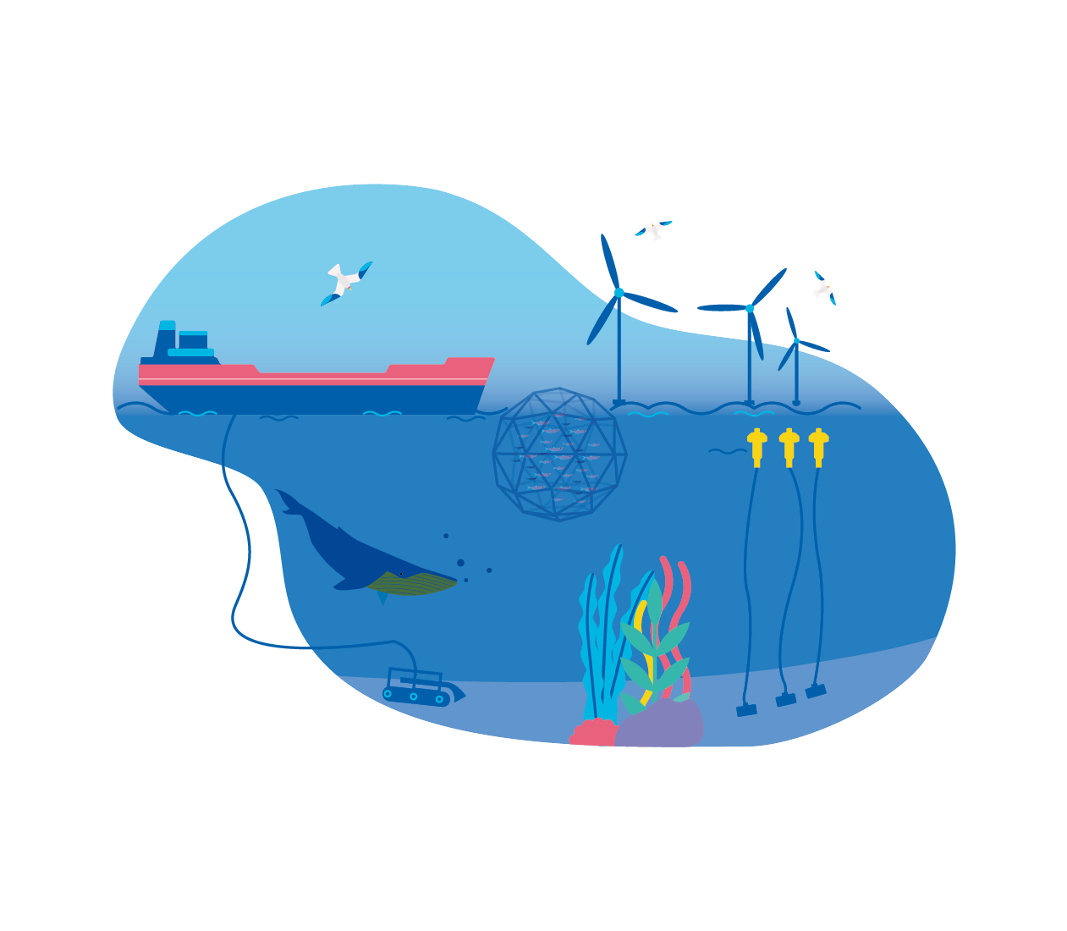
Études de cas : Utilisations par le secteur privé
Les études d'impact écologique sont désormais essentielles pour unir les considérations économiques aux préoccupations écologiques
Découvrez-en plus au https://obis.org/usecases/
Notes:
Beyond academic publishing, OBIS data is regularly recommended as a trusted source and is used for environmental impact assessments, such as for the safe extraction of valuable resources via mining or the exploitation of wave and wind energy.

Slide 37

Études de cas : Gouvernance régionale et globale des océans
« Le partage des connaissances
(par exemple, OBIS) et le libre accès aux informations et aux flux de données, dans tous les secteurs, devraient être encouragés afin de garantir que les données collectées sont mises à la disposition de toutes et tous. »
2e rencontre des NU Océan Mondial
Les politiques régionales et mondiales fondent leurs décisions soit directement sur les données OBIS, soit sur la recherche, qui utilise les données OBIS.
Découvrez-en plus au https://obis.org/usecases/
Notes:
The future of data-driven policy making will rely on good data and sharing of information (“collect once, use many times” principle). The standardised and historic data compiled in OBIS for instance allows to improve country statistics for reporting on the state of the environment. The UN World Ocean Assessment and global and regional assessments under the Intergovernmental Platform on Biodiversity and Ecosystem Services use and recommed OBIS as a trusted source.
Ultimately, free access to data removes historic barriers of inequality and allows everyone to tackle marine concerns based on the best information available.

Slide 38
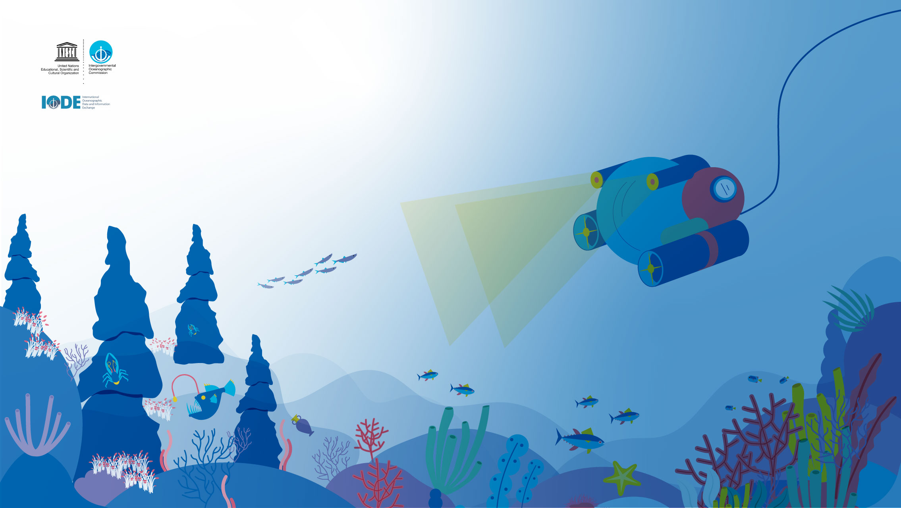
Merci
Notes:
OBIS never misses an opportunity to thank to all the supporters, donors and the thousands of scientists and the hundreds of data managers who have been involved and contributed to OBIS. Without their efforts we would not have this fantastic resource to use today and leave to our children and the generations to come.

Slide 39
Formation OBIS – Hiver 2021
Jon Pye, Brian Jones, Naomi Tress
Ocean Tracking Network Data Centre
Gabriel Leblanc, Julie Dionne, Pauline Chauvet, Étienne Caxard
OGSL
Notes:
OK that was the OBIS part of the presentation, I might pause a moment here, see how everyone’s doing, see if there are any questions thus far about our sponsors, our trainers. We’ve got to introduce one of the groups that we lean on heavily to do our quality control, the folks who make sure everything’s taxonomically correct, and then we’ll go over the schedule for the week, and then we’ll take a little break.

Slide 40


Introduction au WoRMS,
Le registre mondial des espèces marines
http://www.marinespecies.org/
Notes:
So the walkthrough of the WoRMS system was originally prepared by the inimitable Leen Vandepitte, I’ll do my best to hit all the same important points. But if there’s more clarity required, Leen has also recorded some short videos on how WoRMS works and how to use it on the marinespecies.org website, and I encourage you to follow up with her there, or perhaps learn even more via the EurOBIS/EMODNET course on Ocean Teacher Global Academy.

Slide 41
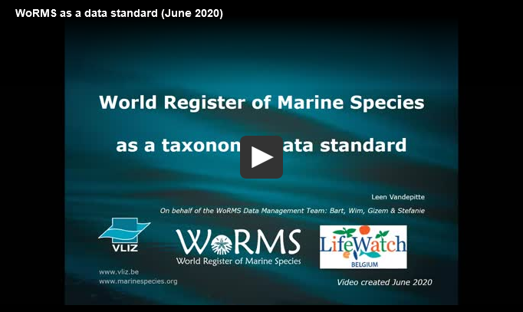
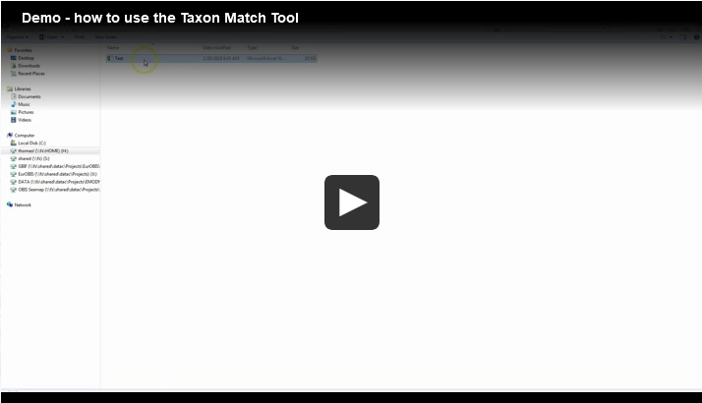
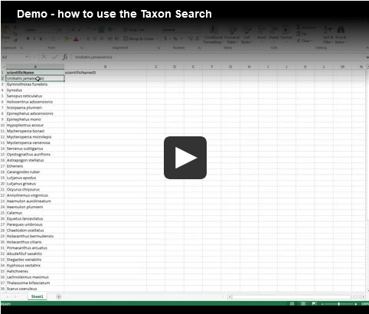
http://www.marinespecies.org/
Lien url des vidéos explicatives
– cliquez + Ctrl sur les aperçus d’écran correspondant
Notes:
So the walkthrough of the WoRMS system was originally prepared by the inimitable Leen Vandepitte, I’ll do my best to hit all the same important points. But if there’s more clarity required, Leen has also recorded some short videos on how WoRMS works and how to use it on the marinespecies.org website, and I encourage you to follow up with her there, or perhaps learn even more via the EurOBIS/EMODNET course on Ocean Teacher Global Academy.

Slide 42


WoRMS en un mot!
Le WoRMS vise à fournir la liste de noms la plus fiable de toutes les espèces marines dans le monde
Ce n’est pas seulement un index de noms, mais une base de données taxinomique d'experts :
Plus de 400 éditeurs taxonomistes
Comité de pilotage élu (12+1 membres)
Une équipe en gestion de données
Institut hôte permanent : VLIZ => « ici pour rester »
Système basé sur le Web, comprenant des services Web
Normes internationales
Contexte
2004 : MarBEF EU FP6 => Registre européen d’espèces marines (ERMS)
2007 : se développe en registre mondial
Notes:
So the world register of Marine Species aims to be an authoritative lookup engine for all marine species ever published, globally. It relies on human expertise to curate the living, changing taxonomic classification system. Their steering committee is composed of a broad geographic and taxonomic cross-section of research data management professionals, and their data management team at VLIZ is strongly backed by that institution. I remember a time when you could only use their SOAP web service, but now they have a wonderful REST API that we’ll explore later on. They began as the European Register of Marine Species, and they expanded to become the World Register in 2007.

Slide 43
Plateforme Aphia
Bases de données hébergées sur VLIZ
WoRMS
Polychaeta
Porifera
HAB
WRIMS
...
AfReMaS
CaRMS
...
WoRDSS
Cetacea
Hydrozoa
...
Bases de données thématiques d’espèces
IRMNG*
Mollusca
Base
Isopoda
RAMS
ERMS
...
Bases de données régionales d’espèces
FreshGen
Compositae
Bases de données globales d’espèces
FishBase
AlgaeBase
...
Bases de données d’espèces hébergées et administrées depuis l’externe
Turbellaria
Reptiles
DOI: 10.3390/jmse3041448
Vandepitte et al., 2015
Notes:
Figure 2: WoRMS in the Aphia Platform and its component taxonomic databases
Leen wrote a paper on how the Aphia platform helps both the taxonomists who build it and the biodiversity informatics folks who leverage it in the way we’re about to see.
There are many databases that feed into the same Aphia platform. These data systems have different scopes, the blue ones are focused on the marine environment, the orange ones span all environments, marine/fresh/terrestrial, the yellow is a species database just for freshwater, and the green which is still a bit blue on this graph is a focus on terrestrial only.
Blue: species database with focus on marine environment;
Orange: species database dealing with all environments (marine-fresh-terrestrial);
Yellow: species database with focus on freswhater environment;
Green: species database with focus on terrestrial environment.
WoRMS: World Register of Marine Species;
IRMNG: Interim Register for Marine and Non-marine Genera;
AfReMaS: African Register of Marine Species;
CaRMS: Canadian Register of Marine Species;
RAMS: Register of Antarctic Marine Species;
ERMS: European Register of Marine Species;
HAB: IOC-UNESCO Taxonomic Reference List of Harmful Micro Algae;
WRIMS: World Register of Introduced Marine Species;
WoRDSS: World Register of Deep-Sea Species.
*: IRMNG is focused on genera, not species.

Slide 44
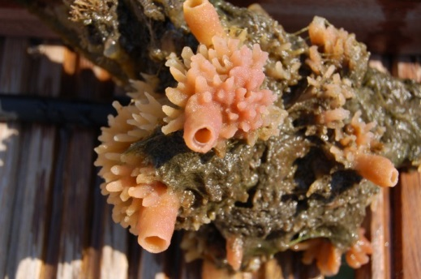

Databases hosted at VLIZ
Aphia
Haliclona (Soestella) xena
Introduced
WoRMS
HAB
Mollusca
Base
...
WoRDSS
Thematic species databases
Porifera
Polychaeta
CaRMS
Cetacea
...
AfReMaS
Hydrozoa
ERMS
Global species databases
RAMS
...
Regional species databases
La structure du WoRMS
Un exemple…
Notes:
So in this representation, you can see that via a species’ AphiaID, you can find it in the global species databases that are appropriate, as well as the regional and thematic data systems, it goes into the Aphia database once, and based on its characteristics, it gets contexts in all the relevant data systems. This is a european invasive marine sponge species, and you can find it in the Worms database, the European register of marine species, in the IOC HAB data system under their subsection on foreign introduced species, and the global species-based database it belongs to, Porifera.

Slide 45
Databases hosted at VLIZ
Aphia
Haliclona (Soestella) xena
Introduced
WoRMS
HAB
Mollusca
Base
...
WoRDSS
Thematic species databases
Porifera
Polychaeta
CaRMS
Cetacea
...
AfReMaS
Hydrozoa
ERMS
Global species databases
RAMS
...
Regional species databases
La structure du WoRMS
Un exemple…
Notes:
So in this representation, you can see that via a species’ AphiaID, you can find it in the global species databases that are appropriate, as well as the regional and thematic data systems, it goes into the Aphia database once, and based on its characteristics, it gets contexts in all the relevant data systems. This is a european invasive marine sponge species, and you can find it in the Worms database, the European register of marine species, in the IOC HAB data system under their subsection on foreign introduced species, and the global species-based database it belongs to, Porifera.

Slide 46
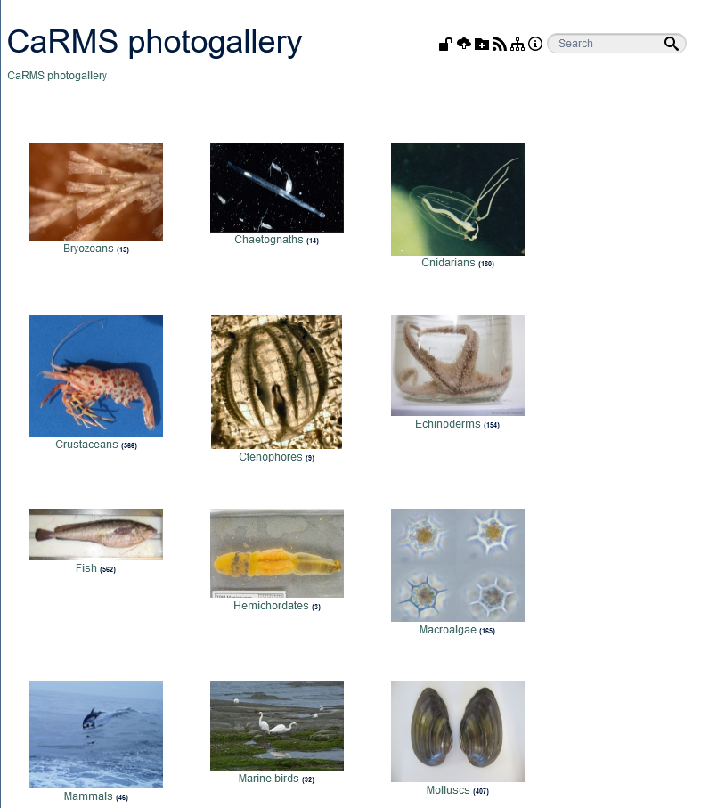
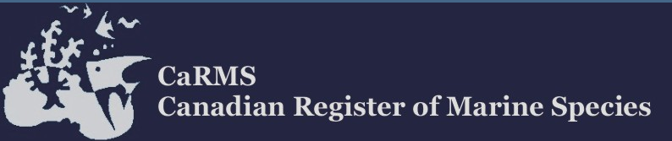
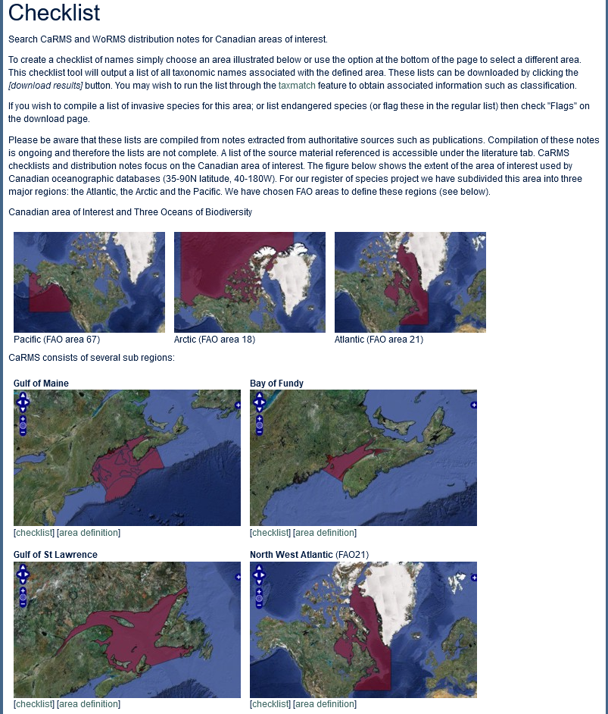
Databases hosted at VLIZ
Aphia
Haliclona (Soestella) xena
Introduced
WoRMS
HAB
Mollusca
Base
...
WoRDSS
Thematic species databases
Porifera
Polychaeta
CaRMS
Cetacea
...
AfReMaS
Hydrozoa
ERMS
Global species databases
RAMS
...
Regional species databases
CaRMS est la base thématique canadienne
Vous pourriez ajouter des photos de vos taxons: http://www.marinespecies.org/carms/photogallery.php
Checklists
http://www.marinespecies.org/carms/checklist.php
Notes:
So in this representation, you can see that via a species’ AphiaID, you can find it in the global species databases that are appropriate, as well as the regional and thematic data systems, it goes into the Aphia database once, and based on its characteristics, it gets contexts in all the relevant data systems. This is a european invasive marine sponge species, and you can find it in the Worms database, the European register of marine species, in the IOC HAB data system under their subsection on foreign introduced species, and the global species-based database it belongs to, Porifera.

Slide 47

Databases hosted at VLIZ
Aphia
Haliclona (Soestella) xena
Introduced
WoRMS
HAB
Mollusca
Base
...
WoRDSS
Thematic species databases
Porifera
Polychaeta
CaRMS
Cetacea
...
AfReMaS
Hydrozoa
ERMS
Global species databases
RAMS
...
Regional species databases
Autre utilité: Checklists
Exemple pour le St-Laurent: http://www.marinespecies.org/carms/checklist.php
Notes:
So in this representation, you can see that via a species’ AphiaID, you can find it in the global species databases that are appropriate, as well as the regional and thematic data systems, it goes into the Aphia database once, and based on its characteristics, it gets contexts in all the relevant data systems. This is a european invasive marine sponge species, and you can find it in the Worms database, the European register of marine species, in the IOC HAB data system under their subsection on foreign introduced species, and the global species-based database it belongs to, Porifera.

Slide 48


WoRMS – supporté par un large réseau d’éditeurs
Éditeurs de la taxonomie et des thématiques
> 400 personnes > 40 pays > 190 instituts
Notes:
WoRMS has a great international reach, supported by 400 taxonomic experts across 40 countries and 190 institutes, including Curtis Suttle and Evgeny Pakhomov over at UBC’s Earth, Ocean and Atmospheric Sciences department, who are taxonomic experts in viruses and antarctic marine species, respectively.
An updated map can be retrieved from http://www.marinespecies.org/map.php?type=te

Slide 49


WoRMS - gestion
Différents niveaux de gestion
Comité « Pilote » du WoRMS
Les éditeurs de WoRMS
Éditeurs en taxonomie
Éditeurs par thématique
Équipe de gestion de données
Actions éditoriales :
« checked » (provient d’un éditeur en taxonomie ou d’une base de données globales d’espèces)
« trusted » (provient d’un éditeur thématique ou d’une base de données régionale d’espèces)
« unreviewed » (provient d’une autre source)
Notes:
So from Steering Committee to editors to the data management team that handles the availability and reliability of the data itself, there’s a lot of pieces that go into making sure the data we ask WoRMS for comes back to us in a way we can use it. Editors can attach quality indicators to images, specimens, vernaculars, even whole taxonomic entries. So when you see it’s checked, that means an editor has seen it and verified it. Trusted means a thematic editor, someone who specializes in this family or this taxa, has approved it, and if nobody’s reviewed it yet to sign off on it being 100% accurate, you will see Unreviewed. A submission was still made, meaning someone cared enough to add it, and almost always that meand they provided literature to back up their claim, but the editors haven’t looked it over yet.

Slide 50
WoRMS – ce que contient une entrée
Aphia : beaucoup plus que des noms de taxons et leurs relations…
Type d’alimentation
Relations hôte-parasites
Taille
Gamme de fossiles
Type de squelette
Taxonomie
Distribution
Attributs
Spécimen
Sources
Aphia
Noms vernaculaires
Identification
Notes
Liens
Images
Gestion interne de la base de données
Notes:
So there’s a lot more than just taxonomic names being served up by WoRMS, you also get regional vernaculars for your species in many different languages, you get distribution data if that data has been submitted and verified, you get images if they’ve been submitted, you get other weirder semantic attributes like host-parasite relationships and some hyper-specific stuff like what sort of skeleton these creatures have. A lot of optionally-populated fields that can help you or more likely your data providers get a good verification regime going.

Slide 51
WoRMS – ce que contient une entrée
Au minimum…
Nom de l’espèce – autorité et année de publication – classification taxonomique
Environnement
Status (récent – fossile – récent et fossile – accepté/non-accepté)
Hautement souhaité…
Basionyme
Source de sa publication originale
Holotype
Optionnel
Synonymes additionnels, références, images, description morphologique, distribution, informations écologiques, etc.
Notes:
At minimum, you can be assured you’ll always find a species name, the year it was coined, the publication associated with its naming, and the classification tree. You’ll know which environments it can be found in, marine, brackish, freshwater, and you’ll get a status. WoRMS encourages people to provide a basionym, the original or in computer scientist parlance deprecated classification and name for a species. Those names will very often have their own AphiaIDs and ‘superceded’ entries that point you back to the current accepted name, so you can trace the history of a species’ classification using the basionyms. a reference to the original naming publication, and a visual representation, images, illustrations, classification sheets, etc. This is very valuable for when older datasets have no-longer-accepted names and classifications, the original data is preserved but the accepted current names can be discovered.
And as we’ve seen, there’s a whole laundry list of other things they can and will accept about a species. Morphological description can be very useful for QC, the size ranges and weight ranges for different sex and lifestages of species is very handy information for people at OTN to have, for example.

Slide 52


WoRMS – où en est-ce? Quelques chiffres…
Taxonomie :
375 724 espèces marines (ou non) acceptées; parmi lesquelles 96 % sont vérifiées;
566 028 noms d’espèces en incluant les synonymes
9 420 citations or références au WoRMS dans la littérature
Il y a encore des vides (historiques) à remplir : un travail en cours
1 500 à 2 000 nouvelles espèces ajoutées annuellement
135 000 espèces non marines (acceptées et synonymes)
E.g. Mollusca, Isopoda, Plantae, Chromista
Notes:
Stats recap: read slide ( update before presentation via http://www.marinespecies.org/aphia.php?p=stats )
There’ll always be more to do, new species are discovered, described, updated, reclassified, and they maintain a big statistics page on WoRMS to track high scores page for taxonomic editor contributions to the Registry. The work that these volunteers do is vital for those of us who depend upon WoRMS for our quality control, and there are many of us who do. I don’t have brand new stats for their web hits, but as of 2017 they were getting:
Usage:
± 90,000 unique visitors per month
± 3 million hits per month
>150 registered users of our web services
> 80 institutes/organisations receive access to download a monthly copy of WoRMS
And in the years between then and now, the number of non-marine species being tracked here has tripled and the number of citations for WoRMS has gone from 1,500 to almost 10,000. So many more of us depend on this taxonomic data system here in 2021, and appreciate the time and effort you experts take to ensure accurate and timely information is being served up by WoRMS.

Slide 53


Notes:
So the pages are very big, but let’s take a look at what a species result page looks like on the WoRMS web-front, this entry is actually for something I bugged them to add back in 2016, when they were still considering whether they wanted to incorporate freshwater species. It’s got fully confirmed taxonomic information, you can see the solid stars at each step it’s got the history of its classification and synonyms, there are some attributes provided where you have host/prey species, two of these are checked/confirmed, and one of them is merely Trusted.
The result we get back from the WoRMS API will have verification statuses for a lot of these attributes and we can decide whether we want to be particular about what level of verification we require. For name verification, we don’t have to do much, but your application can differ.

Slide 54

Services Web : https://marinespecies.org/aphia.php?p=webservice
Notes:
And if you go to the Tools part of the WoRMS website you’ll see under Webservices the various service endpoints they support. I’m proud/ashamed to say that my Python 2 example implementation of how to use the SOAP service is still listed there, though I didn’t get to write the actual instructions for deploying it, I just gave them a file called worms.py that had functions with SOAP-py and SUDS implementations, and they wrapped it in command-line arguments and put it on there. All that’s neither here nor there. There are better ways to access this data now!
Since 2017 or so, they’ve had a REST API stood up and we really do recommend going with that one to automate retrieval and verification of data against WoRMS. We’ll work with it later on to verify submitted taxonomic data.

Slide 55


WoRMS – le coeur taxonomique d’OBIS
Tous les noms de taxons d’OBIS sont associés au WoRMS
Si l’association avec WoRMS ne peut être faite, des bases de données additionnelles sont consultées. Si nécessaire, les éditeurs du WoRMS sont contactés pour de l’assistance.
Notes:
So how do OBIS and WoRMS intermingle?
OBIS relies on WoRMS for verification of taxonomic data, and if matches can’t be found, they work with WoRMS editors to ensure that the gaps are filled
In 2012 OBIS began the process of matching every taxon in their data system with a real, approved WoRMS taxonomic entry. They had about 35,000 names to fix/match. As of right now, it’s mostly complete. Only a few hundred thousand entries out of the 65 million observations are still not taxon-matched in WoRMS, and everything that OTN adds has been verified in WoRMS, or we’ve asked them to add things to the data system. And if your species don’t fit the marine or freshwater it’s not to hard to verify your taxonomy against some part of the Aphia network, even the parts that aren’t WoRMS.

Slide 56



WoRMS – OBIS : controle qualité géographique mutuel
L’exemple d’Echinoidea – Psammechinus miliaris
Besoin d’être vérifié par OBIS…
Notes:
A benefit of that harmonization is that both WoRMS and OBIS gain the geographical backstop of species ranges, which can be used to identify geographic outliers in reported occurrences, and over time this sort of aggregation and comparison can then run both ways, allowing also for a new understanding of species range as we get more reports with time.

Slide 57
Questions?
Lisez davantage :
Vandepitte, L.; Vanhoorne, B.; Decock, W. et al. (2015). How Aphia – the platform behind several online and taxonomically oriented databases – can serve both the taxonomic community and the field of biodiversity informatics. JMSE.
Costello, M.J.; Bouchet, P.; Boxshall, G. et al. (2013). Global coordination and standardisation in marine biodiversity through the World Register of Marine Species (WoRMS) and related databases. PLoS One 8(1): 20 pp. hdl.handle.net/10.1371/journal.pone.0051629
Appeltans, W.; Ahyong, S.T.; Anderson, G. et al. (2012). The magnitude of global marine species diversity. Curr. Biol. 22(23): 14 pp + suppl. inf (91 pp.). hdl.handle.net/10.1016/j.cub.2012.09.036
Notes:
So that’s the background on WoRMS. It’s an important step in OBIS’s QA/QC process and thanks to the WoRMS API that we’ll look at later on, it can pretty easily be part of your QC process as well.

Slide 58


Horaire de l’Atelier
Jour 1
Intro à OBIS et au WoRMS [vous y voici!]
Termes et types d’enregistrement du Darwin Core
Formats OBIS I (Archives du Darwin Core)
Formats de métadonnées OBIS (EML)
Session pratique 1 – Formatage des données / intégration en R, association des taxons, Contrôle qualité avec R, les outils ROBIS.
Découvrir les jeux de données d’OBIS
Par le « web mapper »
Par l’API
Par ROBIS et les outils OBIS
Jour 2
OCEAN TRACKING NETWORK
Notes:
So here’s the workshop schedule for the next few days. You can also find this in the GitHub archive in a word doc called Outline of Schedule. We’ve given you the intro to what OBIS is and why it’s great, we’ve talked about the first of the quality control resources that OBIS helps make available to you, next we’ll go over how Darwin Core terminology works, where to find help with it, and the different ways you can assemble a Darwin Core archive. Hopefully by then it’s lunchtime, and we can talk about how those Darwin Core archives become OBIS datasets and what the format for OBIS dataset metadata is. We’ll then work together to sketch out how you might do some data processing and taxon matching and quality control using all the tools above in your existing data ingestion workflow.
Tomorrow, we’ll talk about how OBIS aggregates data from its member nodes into the international data system, what IOC’s data policy means, and more about the EML format for the project level metadata and how that’s accepted by the OBIS IPT. We can go over how to register datasets with an OBIS IPT both by hand and using some of the API-backed tools that Brian has written some demos for. That’s mostly all the instruction that will be relevant to everyone’s situation equally, so from there on we’re going to do some hands-on sessions. We’ll look at an example dataset and how it maps to Darwin core terms, map the metadata and data to Occurrence core, which is pretty easy, and then we’ll take on Event Core together, which is harder and more subjective.

Slide 59

Horaire de l’Atelier
Jour 3
Publier ses données sur OBIS via OBIS Canada
Soumettre/Mettre à jour ses archives DarwinCore sur OBIS
Partager ses données à un nœud OBIS
Les lignes directrices pour partager et utiliser des données OBIS
Raisons pour partager ses données
Apposer une licence sur ses jeux de données
Session pratique 2 : Cartographier ses propres jeux de données
Jour 4
Session pratique 3: Découvrir, collecter, visualiser et et analyser des données d’es archives DwC archives depuis le portail OBIS ou par ROBIS
Contribuer à OBIS ou OBIS Canada en tant que gestionnaire de collection ou développeur
Rester connecter à OBIS-Canada / Feedback / Wrap-up
OCEAN TRACKING NETWORK
Notes:
The third day, we’ll take what we’ve learned and work out how we might implement something for the datasets you have earmarked for submitting to OBIS Canada. We’ll work in groups ideally to decide what form to use, Occurrence or Event Core, and build your dataset into an archive to submit to a test IPT and then perhaps even onward to OBIS Canada. If you weren’t able to bring a dataset of yours to work with this week, we can brainstorm a couple other ideas for contributing to the OBIS effort. One idea I had was perhaps designing a data translation/pipeline that produces an OBIS compliant archive for a given biodiversity project held on the Open Canada site. If there’s enough metadata there that maps to what Darwin Core Archives need we may arrive at something useful. If there are programmers without datasets to manage, I think pairing you with folks who have data but are less advanced coders could be very beneficial. Otherwise, If there’s a relevant project idea you have at the end of the instruction period, we can get a start on scoping it on day 3, and see how far we can go with it before the end of day 4. On day 3 we’ll also talk a bit about licensing, what OBIS’s guidelines are around data publishing, talk about what I think is a classic problem for biologists I work with but may not be as direct an issue for you all in this room, the ‘how do we get people to understand the benefits of sharing data’ dilemma.
On Day 4 we’ll show some example workflows to visualize outputs from the OBIS data portal, then have a morning session where we work on our own building examples of data visualization using OBIS data, and talk about some of the other ways to contribute to OBIS and OBIS Canada beyond submitting new datasets. We’ll have a recap quiz near the end, have a Q+A session, and as we will do every day, gather feedback on how to make this material better. We have built in a bit of extra time here and there, that I think will not go astray with the virtual format, and if we do end up finding ourselves with a few extra moments I think we could open up some discussion and take a bit of time to talk a bit more organically.

Slide 60



@oceantrackingnetwork
@oceantracking
oceantrackingnetwork.org
Notes:
The presentations, code examples, and the detailed schedule are all part of the obis-workshop GitHub repository, and so if there’s a bit of time, maybe the useful thing to do is to make sure everyone has downloaded their copy and are able follow along with the schedule for the week.

